Slide 1
Recommandations proposées suite au colloque "Précarité, nous sommes toutes concernées. Pistes et coaching pour s'en sortir" organisé dans le cadre de la Quinzaine de l'Egalité des Chances et de la Diversité (c:amaz:13393)

Slide 2
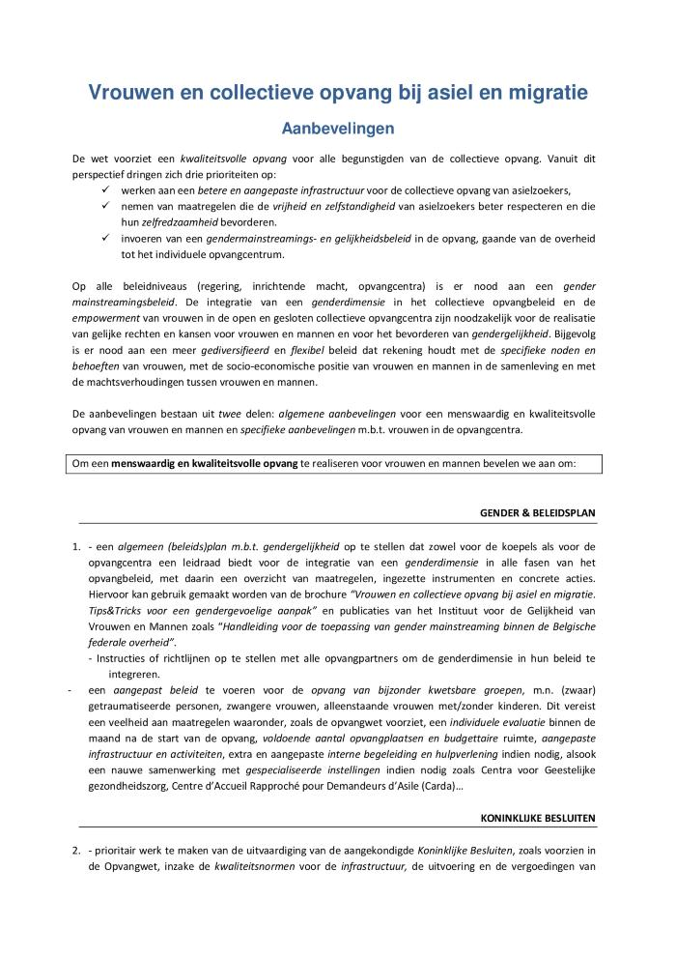
Vrouwen en collectieve opvang bij asiel en migratie : aanbevelingen (c:amaz:12909)
De integratie van een genderdimensie in het collectieve opvangbeleid en de empowerment van vrouwen in de open en gesloten collectieve opvangcentra zijn noodzakelijk voor de realisatie van gelijke rechten en kansen voor vrouwen en mannen en voor het bevorderen van gendergelijkheid. Bijgevolg is er nood aan een meer gediversifieerd en flexibel beleid dat rekening houdt met de specifieke noden en behoeften van vrouwen, met de socio-economische positie van vrouwen en mannen in de samenleving en met de machtsverhoudingen tussen vrouwen en mannen. De aanbevelingen bestaan uit twee delen: algemene aanbevelingen voor een menswaardig en kwaliteitsvolle opvang van vrouwen en mannen en specifieke aanbevelingen m.b.t. vrouwen in de opvangcentra.

Slide 3
De ervaringen van werknemers met vaderschapsverlof in België : een kwantitatieve studie (c:amaz:12343)
In dit onderzoek worden de ervaringen van mannen met betrekking tot vaderschapsverlof in kaart gebracht. De specifieke doelstellingen van het onderzoek waren: de kennis over het gebruik van vaderschapsverlof door werknemers vergroten; de eventuele problemen en knelpunten inzake vaderschapsverlof identificeren waarmee werknemers worden geconfronteerd; de karakteristieken van mannen die met dergelijke problemen worden geconfronteerd identificeren; de karakteristieken van werkgevers bij wie zich problemen voordoen identificeren; verbeterpunten voor de regeling inzake vaderschapsverlof formuleren. Hiertoe werd, via een schriftelijke enquête, een steekproef van 1.200 werkende mannen bevraagd die in 2008 vader zijn geworden.

Slide 4
Les filles sont nulles en mathématiques (c:amaz:7938)

Slide 5
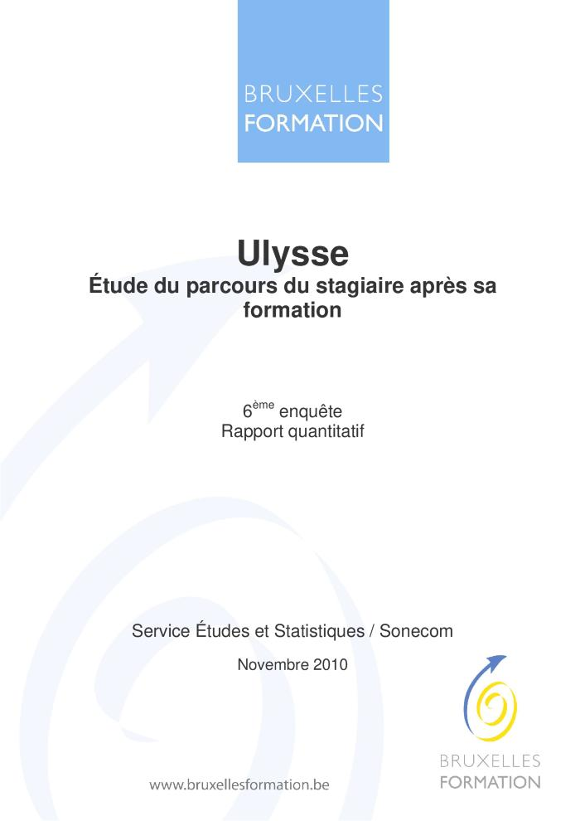
Etude du parcours du stagiaire après sa formation (c:amaz:7923)

Slide 6
Marché de l'emploi et inégalités : les femmes toujours au second rang! (c:amaz:7897)

Slide 7
Women, gender, and politics : a reader (c:amaz:7865)

Slide 8
Gender and the European Union (c:amaz:7858)

Slide 9
Vaders en ouderschapsverlof (c:amaz:7850)

Slide 10
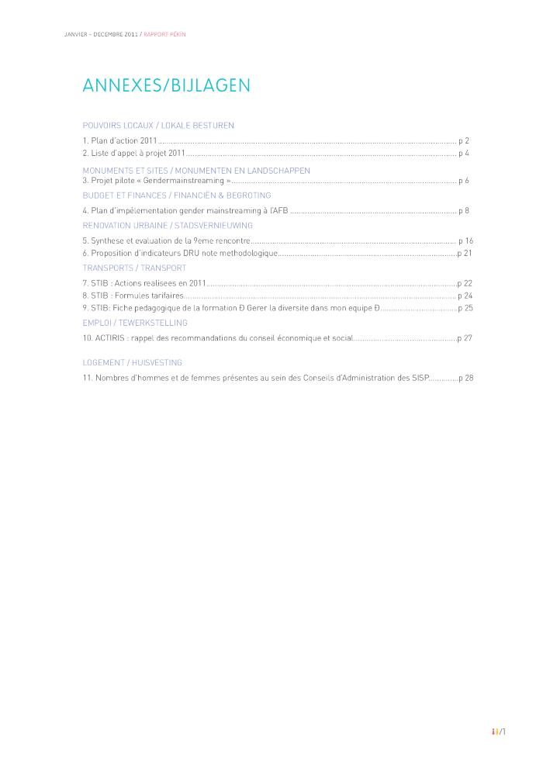
Rapport Pékin : rapport sur les initiatives prises par le gouvernement de la Région de Bruxelles-Capital pour promouvoir l'égalité entre les femmes et les hommes : janvier - décembre 2011. Annexes (c:amaz:7841)

Slide 11
Brussel : een pragmatische ambitie : beleidsplan openbare werken en vervoer (c:amaz:7801)

Slide 12
Violences liées au genre (c:amaz:7792)

Slide 13
Advies nr. 130 : individualisering van de rechten in de tak van de pensioenen van bezoldigde werknemers met het oog op de toepassing van de gelijke behandeling van mannen en vrouwen (c:amaz:7753)

Slide 14
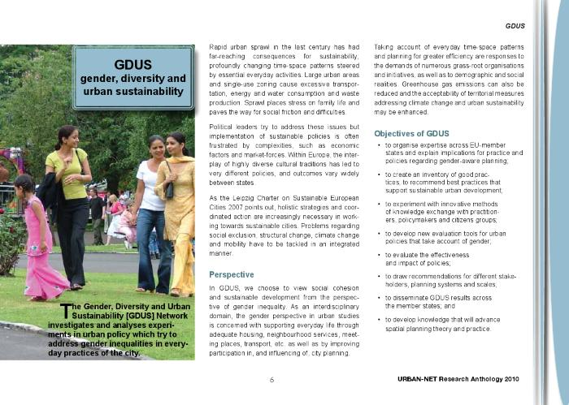
GDUS : gender, diversity and urban sustainability (c:amaz:7704)

Slide 15
15 jaar Amazone : film (c:amaz:7636)

Slide 16
Ma contraception? (c:amaz:7635)

Slide 17
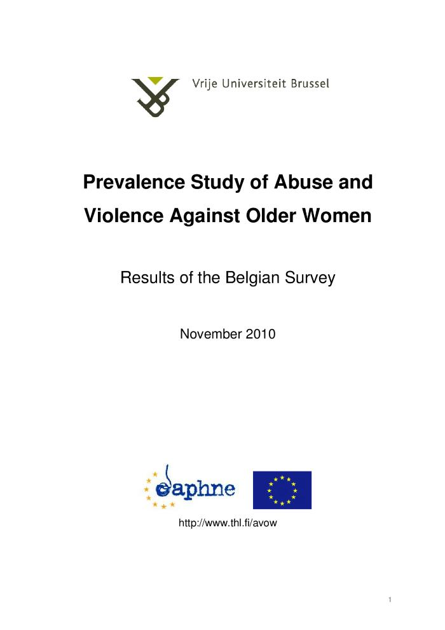
Prevalence study of abuse and violence against older women : results of the Belgian survey (c:amaz:7621)

Slide 18
A review of international best practices in accessible public transportation fo persons with disabilities (c:amaz:7608)

Slide 19
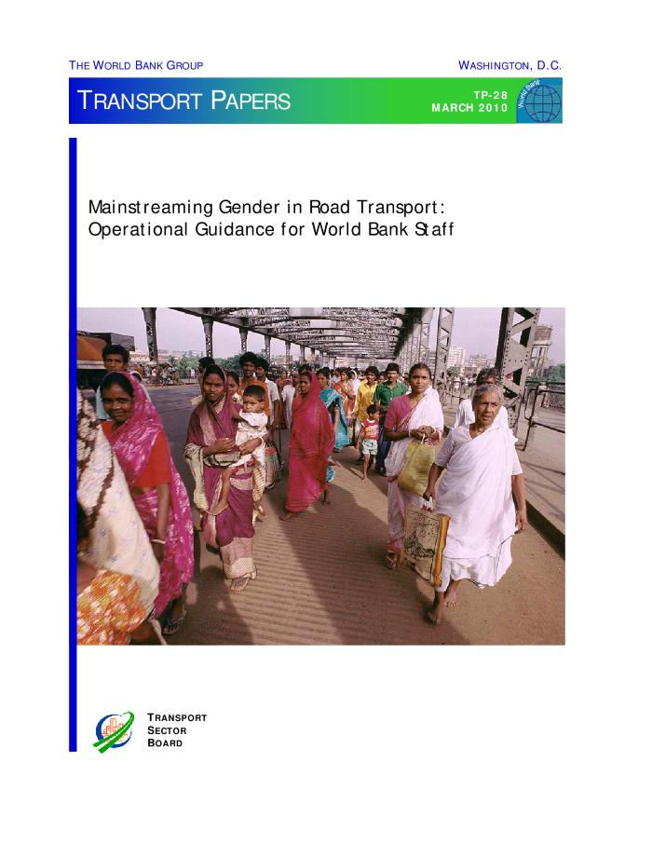
Mainstreaming gender in road transport : operational guidance for World Bank staff (c:amaz:7565)

Slide 20
Equity and inclusions lens : a user's guide (c:amaz:7533)

Slide 21
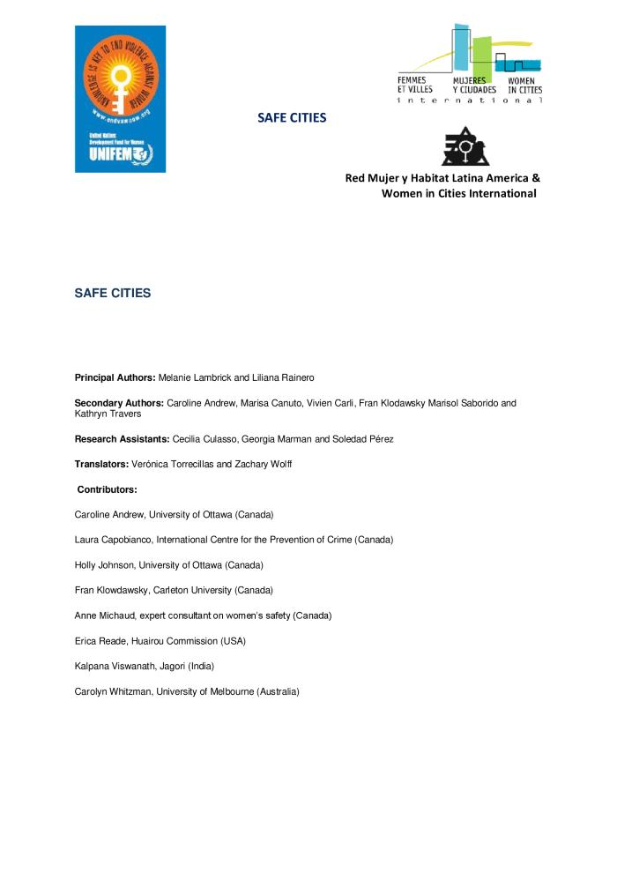
Safe cities (c:amaz:7529)

Slide 22
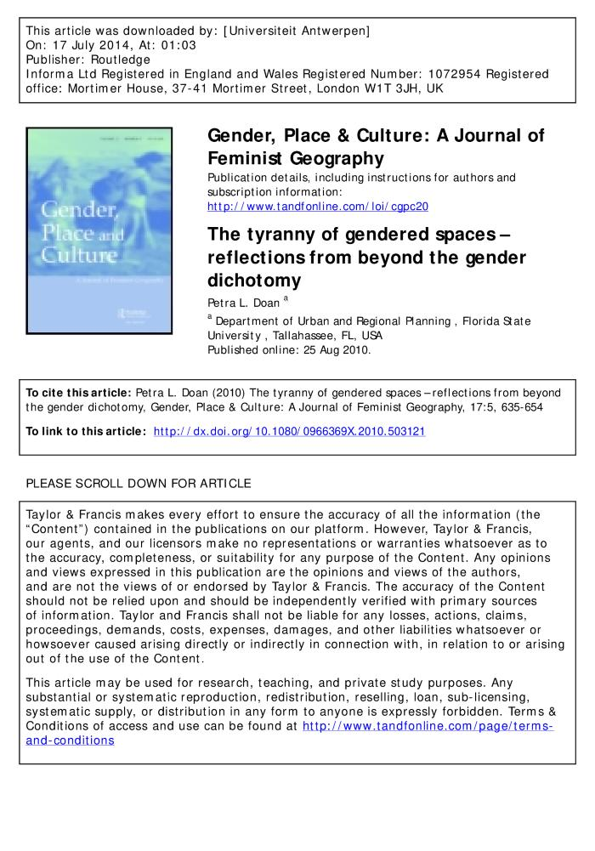
The tyranny of gendered spaces-reflections from beyond the gender dichotomy (c:amaz:7528)

Slide 23
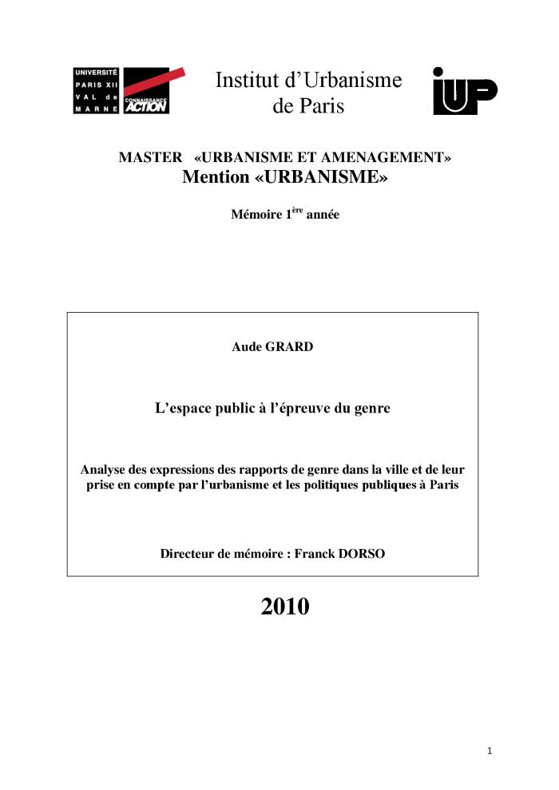
L'espace public à l'épreuve du genre : analyse des expressions des rapports de genre dans la ville et de leur prise en compte par l'urbanisme et les politiques publiques à Paris (c:amaz:7514)

Slide 24
Nouveaux modèles d'aménagement de l'espace public : la marché et le partage avec les autres modes de déplacement : actes de séminaire POPSU 24 & 25 novembre 2010, Vienne (c:amaz:7511)

Slide 25
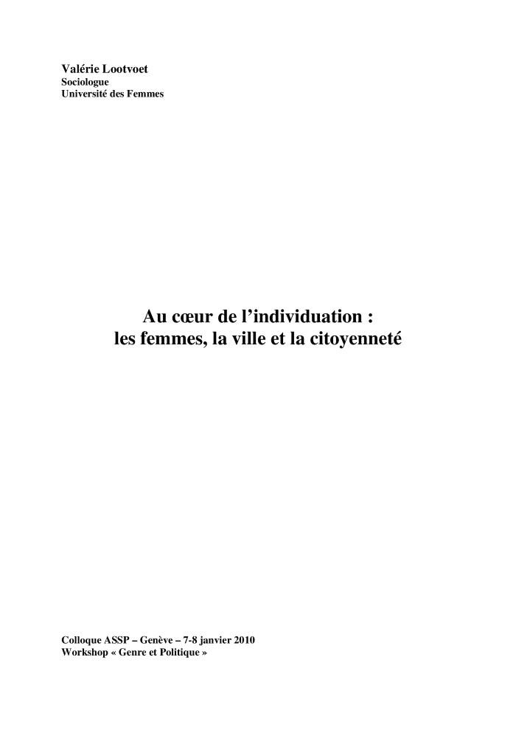
Au coeur de l'individualisation : les femmes, la ville et la citoyenneté (c:amaz:7495)

Slide 26
Women Friendly City Project : transforming the city through women's eyes (c:amaz:7452)

Slide 27
Gender equality scheme 2007 - 2010 (c:amaz:7449)

Slide 28
Women friendly cities (c:amaz:7415)

Slide 29
Gender equality for smarter cities : challenges and progress (c:amaz:7405)

Slide 30
Ensemble pour la sécurité des femmes : créer des communautés plus sécuritaires pour les femmes marginalisées et pour toute la communauté (c:amaz:7391)

Slide 31
EU plan of action on gender equality and women's empowerment in developpement 2010 - 2015 : Commission staff working document (c:amaz:7372)

Slide 32
Preventing intimate partner and sexual violence against women : taking action and generating evidence (c:amaz:7368)

Slide 33
How fair is Britain ? : the first triennial review execute summary (c:amaz:7336)

Slide 34
In 't kort : gelijke kansen 2009-2014 (c:amaz:7319)

Slide 35
National mechanisms for gender equality in EU member states and candidat countries and other developed economies of the UNECE region : regional study (c:amaz:7288)

Slide 36
Gelijke kansen en diversiteit 2010 : een evaluatie van het gelijkekansen- en diversiteitsbeleid aan de Vlaamse universiteiten (c:amaz:7279)

Slide 37
Femmes bruxelloises issues de l'immigration : entre représentants politiques et femmes issues de l'immigration : un relais pour sortir de la précarité (c:amaz:7266)

Slide 38
Strategienota voor de sector landbouw en voedselzekerheid (c:amaz:7254)

Slide 39
Chaînes globales de soins : sur quels droits base un régime global de soins juste? (c:amaz:7139)

Slide 40
Our goal substantive gender equality : national programme for substantive gender equality 2010 - 2013 (c:amaz:7132)

Slide 41
Protecting women against violence : analytical study of the results of the third round of monitoring the implementation of Recommandation Rec (2002)5 on the protection of women against violence in the Council of Europe member states (c:amaz:7112)

Slide 42
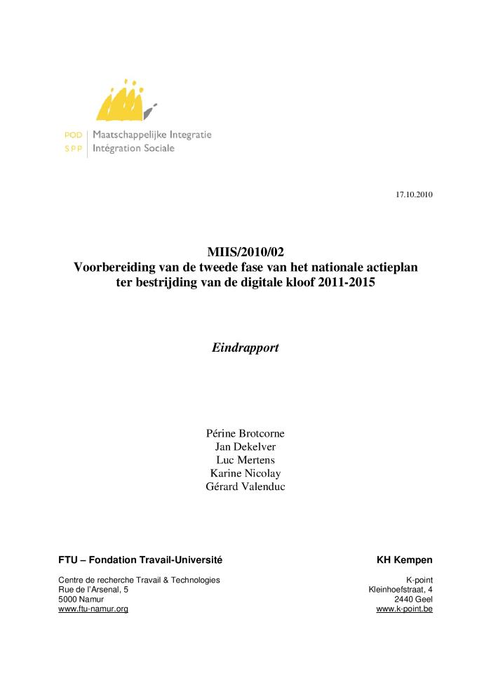
Voorbereiding van de tweede fase van het nationale actieplan ter bestrijding van de digitale kloof 2011-2015 : eindrapport (MIIS/2010/02) (c:amaz:7088)

Slide 43
The great disappearing act : gender parity up the corporate ladder (c:amaz:7058)

Slide 44
Beleidsbrief 2010-2011. Gelijke kansen (c:amaz:7042)

Slide 45
Feministisch startpakket (c:amaz:7041)

Slide 46
In search of a balance between the right to equality and other fundamental rights (c:amaz:7037)

Slide 47
Feminisme : 39ste Vrouwendag in De Factorij - Brussel (c:amaz:7031)

Slide 48
Gender mainstreaming : on track with gender - taking stock phase (c:amaz:7022)

Slide 49
FEM21 : 21st century feminist (c:amaz:7021)

Slide 50
Zwanger op het werk : de ervaringen van werkneemsters in België (persmap) (c:amaz:6979)

Slide 51
Ervaringen van vrouwen en mannen met psychologisch, fysiek en seksueel geweld : seminarie 15 juni 2010 (c:amaz:6978)

Slide 52
Présentation de la situation des femmes sur le marché de l'emploi en Région de Bruxelles-Capitale : rapport (c:amaz:6940)

Slide 53
Débat relatif aux problématiques de la formation et de l'emploi des femmes bruxelloises (c:amaz:6939)

Slide 54
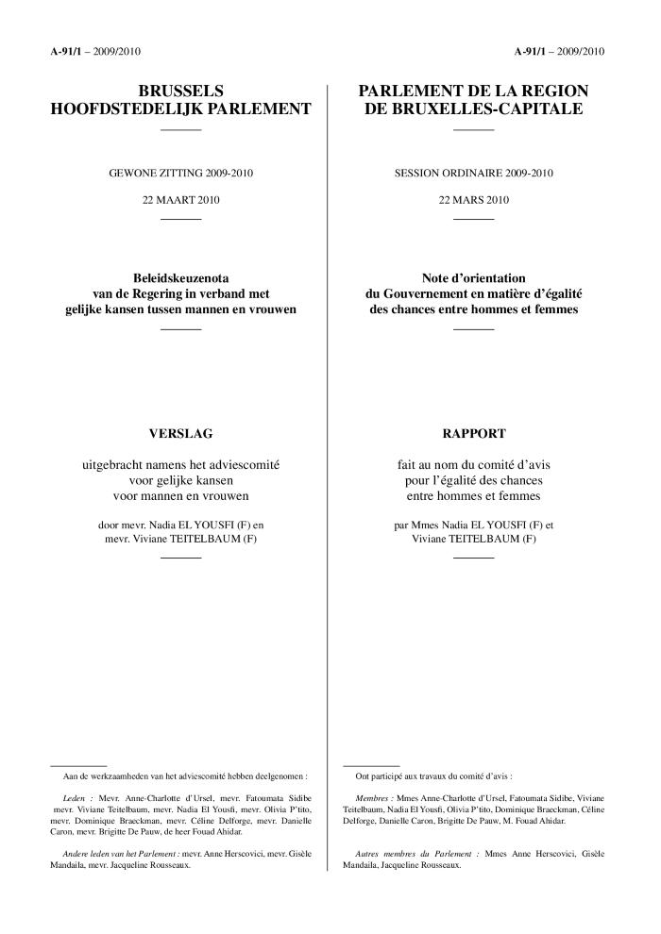
Note d'orientation du Gouvernement en matière d'égalité des chances entre hommes et femmes : rapport fait au nom du Comité d'Avis pour l'Egalité des Chances entre Hommes et Femmes (c:amaz:6938)

Slide 55
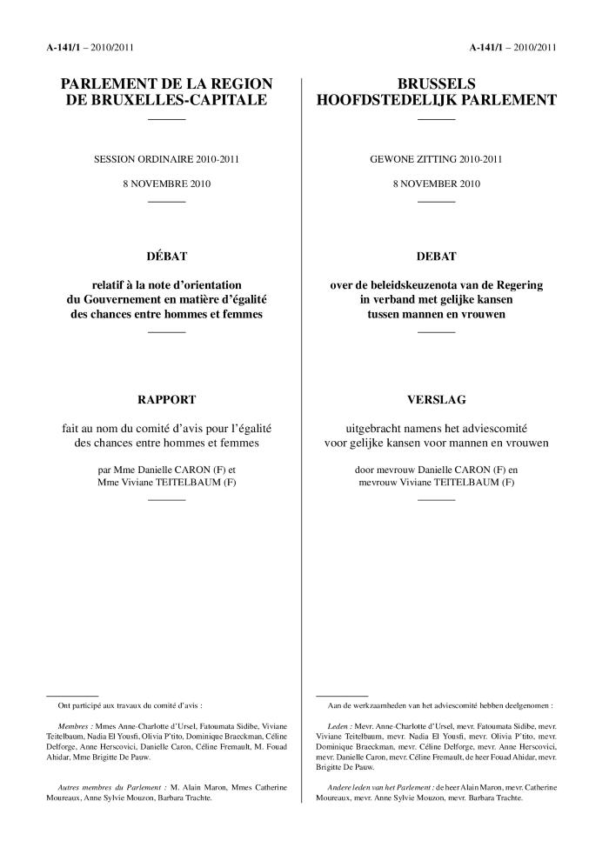
Débat relatif à la note d'orientation du Gouvernement en matière d'égalité des chances entre hommes et femmes (c:amaz:6937)

Slide 56
Ten-year impact study on the implementation of UN Security Council Resolution 1325 (2000) on Women, Peace and Security in Peacekeeping (c:amaz:6843)

Slide 57
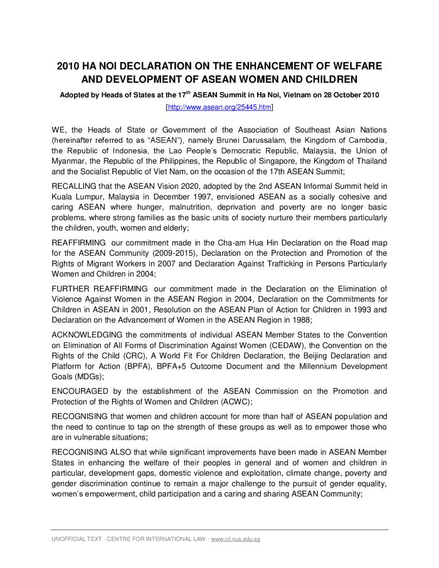
Ha Noi Declaration on the Enhancement of Welfare and Development of ASEAN Women and Children (c:amaz:6813)

Slide 58
Verblijfsco-ouderschap en de loopbaan van de ouders vanuit een genderperspectief (c:amaz:6811)

Slide 59
Diariatou face à la tradition (c:amaz:6792)

Slide 60
Mon destin est entre les mains de mon père [Tome II] (c:amaz:6791)

Slide 61
Jaarverslag 2009 / Commissie Gelijke Behandeling (c:amaz:6781)

Slide 62
Activiteitenverslag 2009 / Commissie Vrouwen en Ontwikkeling (c:amaz:6769)

Slide 63
Rapport d'activités 2009 / Conseil Wallon de l'Egalité entre Hommes et Femmes (c:amaz:6762)

Slide 64
Jaarverslag 2009 / Aletta (c:amaz:6743)

Slide 65
Handbook for legislation on violence against women (c:amaz:6736)

Slide 66
Agreed conclusions of the Commission on the Status of Women on the critical areas of concern of the Beijing Platform for Action 1996-2009 (c:amaz:6735)

Slide 67
Petit aperçu du sentiment d'insécurité et des violences sexistes sur un campus universitaire (c:amaz:6723)

Slide 68
Geweld, pesterijen en ongewenst seksueel gedrag op het werk : rechtspraak (c:amaz:6714)

Slide 69
Violence et adolescence : enjeux éducatifs et politiques (c:amaz:6711)

Slide 70
Domestic violence against women : report : special eurobarometer 344 (c:amaz:6705)

Slide 71
Integrated client services for victims of violence against women : the results of a pilot programme (c:amaz:6696)

Slide 72
The CAHVIO process : towards a strong convention on all forms of male violence against women : lobbying kit : update june 2010 (c:amaz:6679)

Slide 73
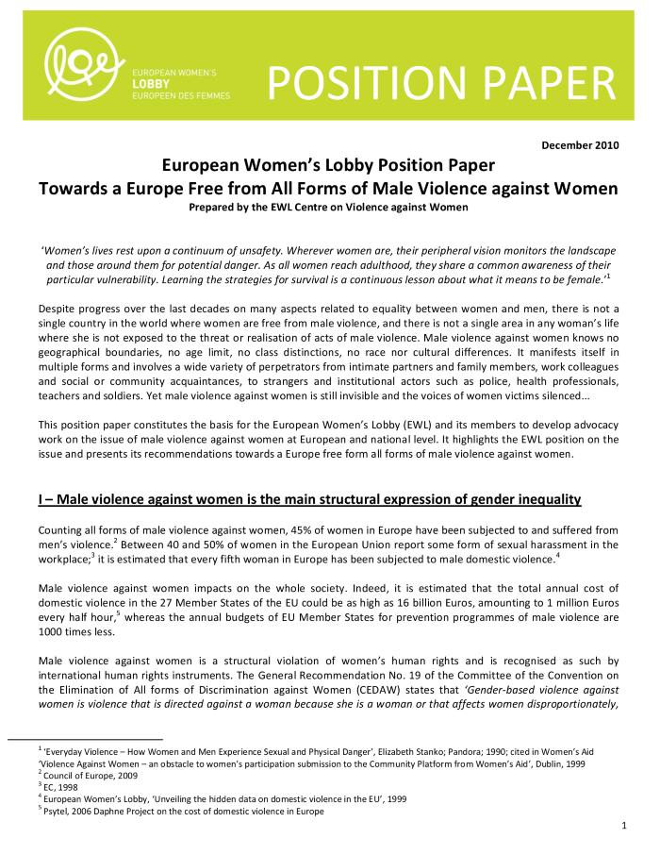
Towards a Europe free from all forms of male violence against women : 2010 : position paper (c:amaz:6676)

Slide 74
Towards a strong convention on all forms of male violence against women : lobbying kit 2010 (c:amaz:6675)

Slide 75
La violence dans les couples homosexuels : 1ère partie (c:amaz:6667)

Slide 76
Priorités FPS en matière de lutte contre les violences entre partenaires (c:amaz:6665)

Slide 77
Prévoir l'imprévisible : peut-on anticiper l'homicide conjugal ? (c:amaz:6663)

Slide 78
L'Europe face aux violences faites aux femmes et aux enfants (c:amaz:6660)

Slide 79
La violence dans les couples homosexuels : 2e partie (c:amaz:6659)

Slide 80
Victimes silencieuses : comment aider des enfants exposés aux violences conjugales ? : actes du colloque international du jeudi 20 Novembre 2008 à la Maison des Associations Internationales à Bruxelles (c:amaz:6639)

Slide 81
Country report 2010 / WAVE = Women Against Violence Europe (c:amaz:6632)

Slide 82
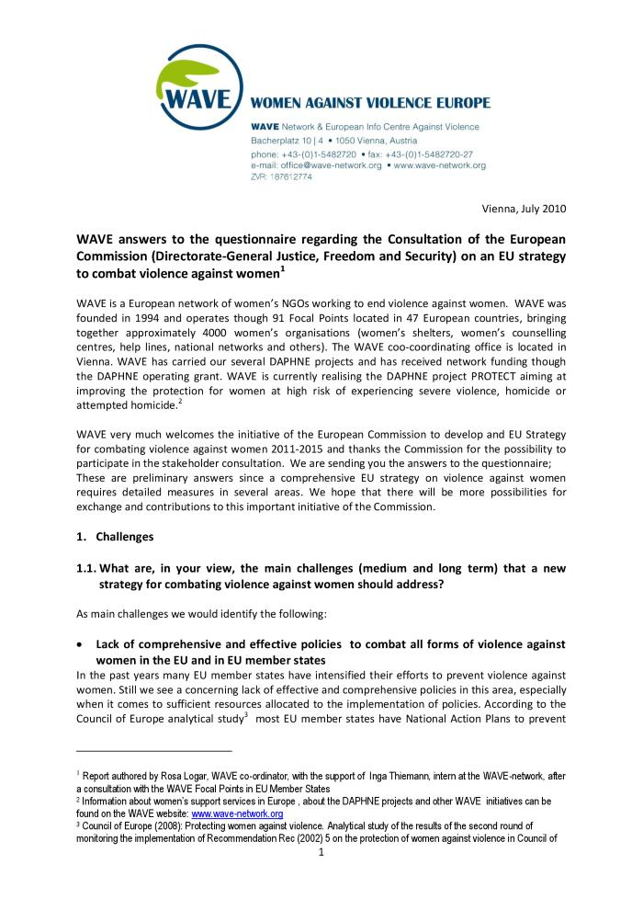
Contribution to the consultation of the European Commission Directorate-General Justice, Freedom and Security on an EU strategy to combat violence against women (c:amaz:6621)

Slide 83
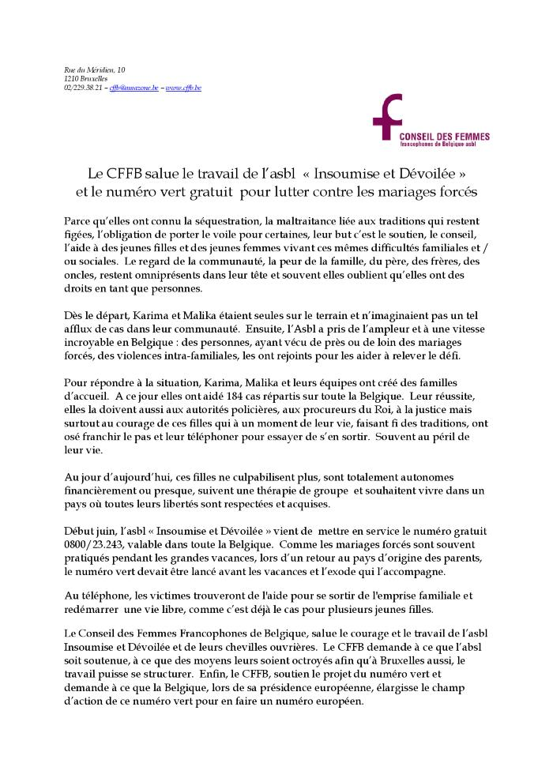
Le CFFB salue le travail de l'asbl 'Insoumise et Dévoilée' et le numéro vert gratuit pour lutter contre les mariages forcés (c:amaz:6610)

Slide 84
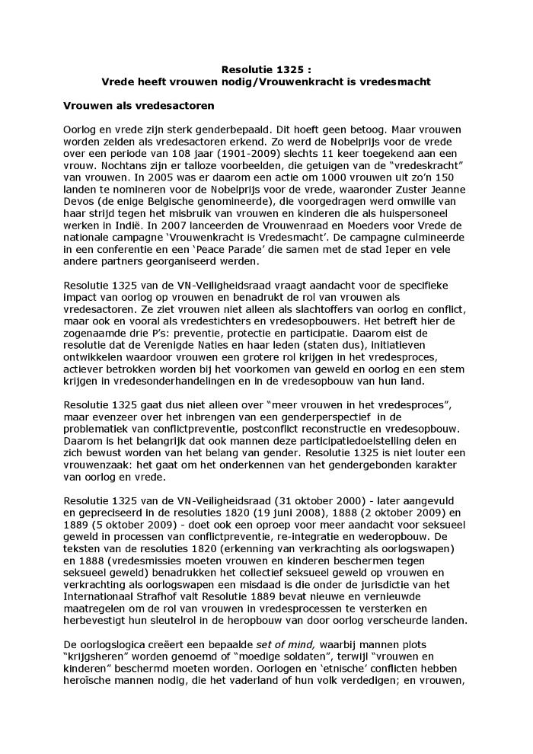
Resolutie 1325 : Vrede heeft vrouwen nodig / Vrouwenkracht is vredesmacht (c:amaz:6604)

Slide 85
Crisiskaart voor slachtoffers van partnergeweld (c:amaz:6598)

Slide 86
Homophobia, transphobia and discrimination on grounds of sexual orientation and gender identity in the EU Member States : summary of findings, trends, challenges and promising practices (c:amaz:6592)

Slide 87
Elle ne pleure pas, elle chante (c:amaz:6585)

Slide 88
Positieve actie tussen Europese criteria en Vlaamse toepassingen (c:amaz:6579)

Slide 89
Women's labour migration on the context of globalisation (c:amaz:6578)

Slide 90
Je leven in balans (c:amaz:6577)

Slide 91
Influencing the law through legal proceedings : the powers and practices of equality bodies (c:amaz:6562)

Slide 92
Gelijkheid van werkende vrouwen en mannen : Europees Gemeenschapsrecht / Belgisch federaal recht : basisdocumentatie januari 2011 (c:amaz:6555)

Slide 93
Europe [dvd] : où vont les femmes ? (c:amaz:6550)

Slide 94
Benefits of maternity / paternity leave in the EU27 : literature review (c:amaz:6537)

Slide 95
The policy on gender equality in Belgium (c:amaz:6536)

Slide 96
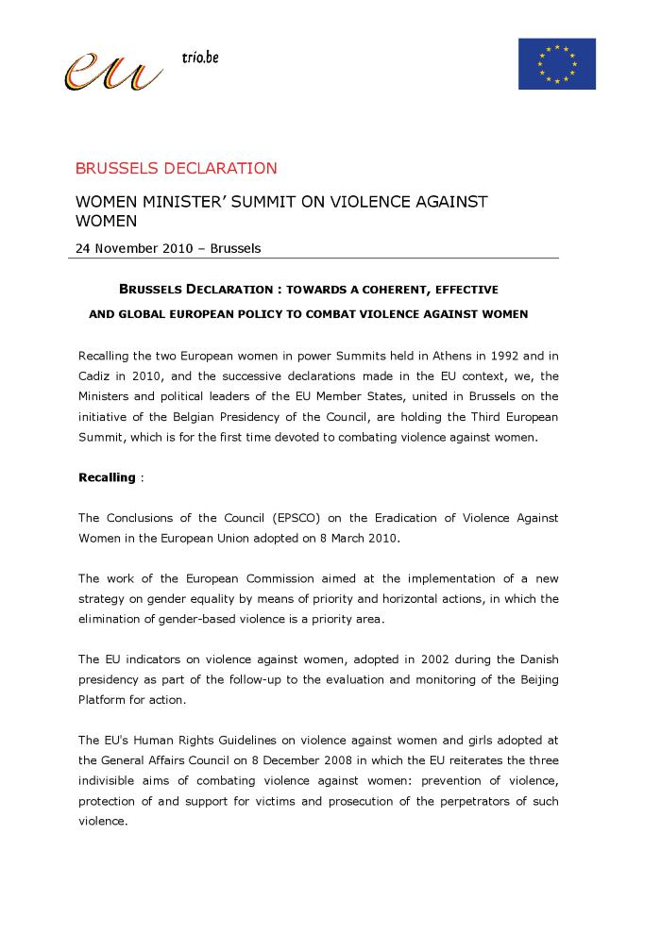
Brussels Declaration : towards a coherent, effective and global European policy to combat violence against women (c:amaz:6533)

Slide 97
La situation des jeunes en Belgique francophone : photographie statistique (c:amaz:6458)

Slide 98
Je rechten bij erfenis (c:amaz:6457)

Slide 99
Filles et garçons à l'école maternelle : reconnaître la différence pour faire l'égalité (c:amaz:6447)

Slide 100
Sur la corde raide : femmes & pauvreté : femmes et monoparentalité : état des lieux (c:amaz:6444)

Slide 101
Droit à l'avortement en Belgique : dossier pédagogique (c:amaz:6442)

Slide 102
Promoting the enjoyment of all human rights by lesbian, gay, bisexuel and transgender people (c:amaz:6437)

Slide 103
Excision et migration en Belgique francophone : rapport de recherche de l'Observatoir du Sida et des Sexualités pour le Gams Belgique (c:amaz:6436)

Slide 104
Discrimination toi-même (c:amaz:6433)

Slide 105
Gender research in the 6th Framework Programme and the first period of the 7th Framework Programme : socio-economic sciences and humanities programme (c:amaz:6432)

Slide 106
Le genre du sud au nord : modules de formation thématiques sur le genre (c:amaz:6431)

Slide 107
Panorama des bonnes pratiques en matière d'égalité et de diversité dans les médias audiovisuels de la Communauté Française de Belgique (c:amaz:6425)

Slide 108
Quelques dates de l'histoire des femmes et de l'égalité en Belgique (c:amaz:6424)

Slide 109
Egalité entre les femmes et les hommes en Wallonie : photographie statistique (c:amaz:6420)

Slide 110
Subsidiegids 2010-2014 (c:amaz:6418)

Slide 111
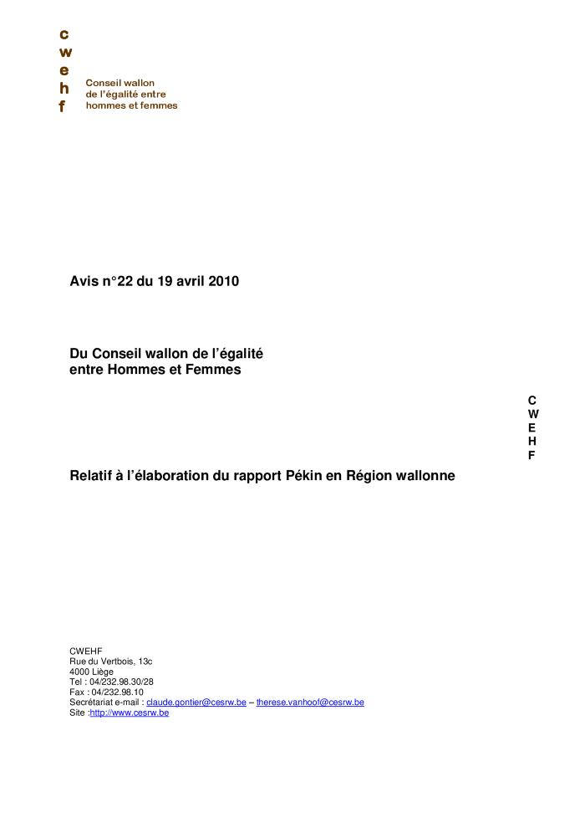
Avis n° 22 du 19 avril 2010 : relatif à l'élaboration du rapport Pekin en Région Wallonne (c:amaz:6416)

Slide 112
Recht en gender in België (c:amaz:6413)

Slide 113
Violence against women and the role of gender equality, social inclusion and health strategies : synthesis report (c:amaz:6411)

Slide 114
Gender mainstreaming active inclusion policies : final synthesis report (c:amaz:6399)

Slide 115
Femmes et pauvreté : que peut faire l'Europe ? : séminaire (c:amaz:6396)

Slide 116
Reference points for the design and delivery of degree programmes in gender studies (c:amaz:6394)

Slide 117
The first Belgian female board index 2010 (c:amaz:6392)

Slide 118
Fifteen years after the Beijing conference and beyond : social democratic women in action (c:amaz:6387)

Slide 119
Egal-e avec mes élèves : c'est tout à fait mon genre : petite littérature à l'usage des profs qui se soucient des filles et des garçons (c:amaz:6382)

Slide 120
L'intervention féministe d'hier à aujourd'hui : portrait d'une pratique sociale diversifiée (c:amaz:6375)

Slide 121
Femmes et médias, médias de femmes (c:amaz:6374)

Slide 122
The prohibition of discrimination under the European Convention on Human Rights (c:amaz:6371)

Slide 123
Reflets du Sud : catalogue d'outils de sensibilisation réalisés sur femmes et migration (c:amaz:6366)

Slide 124
Flexible working time arrangements and gender equality : a comparative review of 30 European countries (c:amaz:6362)

Slide 125
Taking women's rights seriously : shadow report by Dutch NGOs; an examination of the Fourth Report by the Government of the Netherlands on implementation of the Un Convention on the Elimination of all Forms of Discrimination against Women (Cedaw) 2000-2004 (c:amaz:6355)

Slide 126
Federalism, feminism and multilevel governance (c:amaz:6352)

Slide 127
Slotdag derde wereldvrouwenmars (c:amaz:6347)

Slide 128
Pregnant pause : an international legal analysis of maternity discrimination (c:amaz:6346)

Slide 129
In haar recht : Vrouwe Justitia feministisch bekeken (c:amaz:6310)
Weinig maatschappelijke sectoren vervrouwelijken zo snel als de juridische wereld. De rechtsfaculteiten leiden steeds meer vrouwelijke juristen op en in nauwelijks enkele decennia evolueerden hardnekkige mannenbastions als de magistratuur en de advocatuur naar in grote mate door vrouwen gedomineerde arbeidsplaatsen. Wetenschappelijk onderzoek naar dit proces en naar de impact ervan op de werking van het gerechtelijk apparaat en zijn actoren is evenwel nauwelijks voorhanden en tal van vragen blijven nog onbeantwoord. In dit boek onderwerpt RHEA-Centrum Gender & Diversiteit van de Vrije Universiteit Brussel 'Vrouwe Justitia' aan een genderanalyse.

Slide 130
La préparation des élections fédérales du 13 juin 2010 (c:amaz:6292)

Slide 131
La responsabilisation des hauts fonctionnaires aux différents niveaux de pouvoir (c:amaz:6291)

Slide 132
Stop à la violence faite aux femmes : briser le silence (c:amaz:6276)

Slide 133
Savoirs de genre : quel genre de savoir ? : état des lieux des études de genre (actes du colloque de Sophia, 2009) (c:amaz:6275)

Slide 134
Au-delà et en deçà de l'Etat : le genre entre dynamiques transnationales et multi-niveaux (c:amaz:6249)

Slide 135
White paper on intercultural dialogue : 'living together as equals in dignity' (c:amaz:6248)

Slide 136
Vrouwenrechten in Nederland, anno 2010 : de conclusies van het VN-Comite (c:amaz:6218)

Slide 137
Zichtbaarheid- en discriminatiemanagement bij holebi-jongeren (c:amaz:6217)

Slide 138
Solo Slim !? : loopbaanstrategieen van alleenstaande ouders (c:amaz:6216)

Slide 139
Ethnic minority and Roma women in Europe : a case for gender equality ? (c:amaz:6186)

Slide 140
Analyse des revenus individuels et de la dépendance financière des femmes et des hommes (c:amaz:6184)

Slide 141
Ending female genital mutilation : a strategy for the European Union institutions (c:amaz:6183)

Slide 142
Mettre fin aux mutilations génitales féminines : stratégies pour les institutions de l'Union Européenne : résumé (c:amaz:6182)

Slide 143
7e Conférence du Conseil de l'Europe des ministres responsables de l'égalité entre les femmes et les hommes : rapport présenté par la délégation nationale de Belgique (c:amaz:6179)

Slide 144
Activities related to the strategic objectives in the Beijing and Vienna Platforms for Action and the 'Beijing + 5' and 'Beijing + 10' measures and initiatives (c:amaz:6177)

Slide 145
Pekin Bruxelles : un voyage inachevé : rapport Pekin +15 du Lobby Européen des Femmes sur les activités de l'Union Européenne (c:amaz:6164)

Slide 146
European Employment Observatory. Review (c:amaz:6145)

Slide 147
Employment in Europe 2010 (c:amaz:6141)

Slide 148
La Wallonie au féminin : peut-on accepter que notre démocratie discrimine plus de la moitié de sa population? (c:amaz:6130)

Slide 149
Gids der ministeries : repertorium van de federale, gemeenschappelijke en gewestelijke overheidsdiensten van België 2010 (c:amaz:3732)

Slide 150
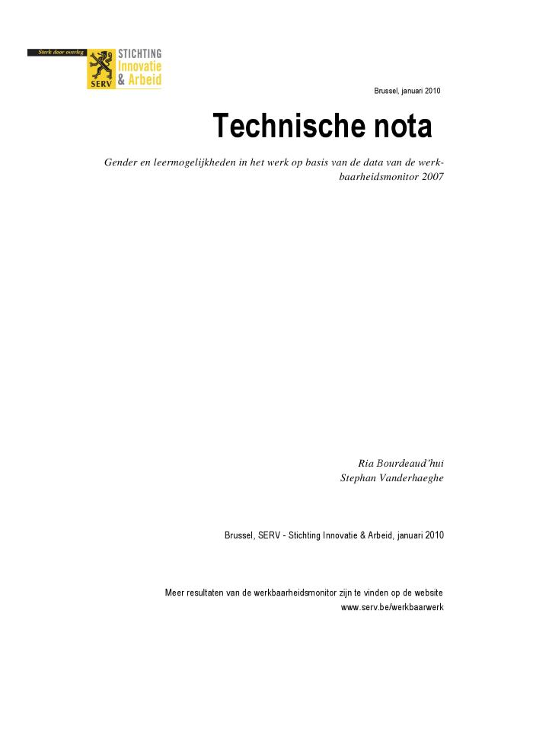
Gender en leermogelijkheden in het werk op basis van de data van de werk-baarheidsmonitor 2007 : technische nota (c:amaz:14316)
Uit de resultaten van de werkbaarheidsenquête van 2007 blijkt dat (verhoudingsgewijs) meer vrouwen dan mannen een job hebben die onvoldoende leermogelijkheden biedt. Ook in 2004 was dat het geval. Voor twee aspecten, met name de formele opleidingskansen en de intrin-sieke jobgebonden leerkansen, kijken we hoe het verschil zich (al dan niet) manifesteert in grotere en kleinere bedrijven, in verschillende leeftijdsgroepen, beroepsgroepen en bij voltij-ders en deeltijders. Voor deze vergelijking beperken we ons tot de recentste gegevens van 2007. Verder kijken we welke risicos in de arbeidssituatie de verschillen kunnen duiden. Het is niet onze bedoeling de hele problematiek in deze nota uit te klaren. Wij willen met deze nota enkel illustratief materiaal uit de werkbaarheidsmonitor ter beschikking stellen aan de geïnteresseerde lezer.

Slide 151
Women Friendly City Project : transforming the city through women's eyes: women's equity strategy 2018-2028 (c:amaz:14282)

Slide 152
Vers une meilleure compréhension des structures et des décisions européennes en matière d'égalité entre les sexes : un guide pour le mouvemenet des femmes en Belgique (c:amaz:14183)

Slide 153
Dont Miss : zelfmoordaanslagen door vrouwen (c:amaz:13819)

Slide 154
Diversiteit en defensie : krijtlijnen van een debat (c:amaz:13818)

Slide 155
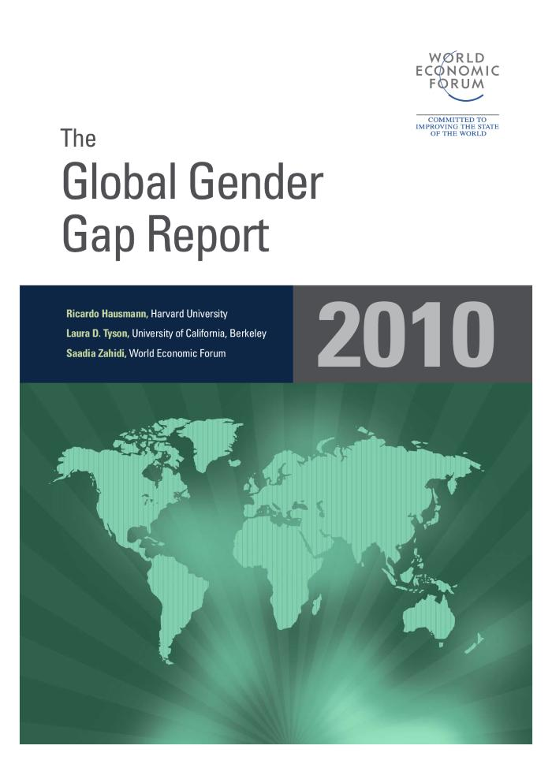
The Global Gender Gap : report 2010 (c:amaz:13758)

Slide 156
Europe : l'allongement du congé de maternité fait débat (c:amaz:13714)

Slide 157
Les ONG, acteur indépendant des relations internationales ? (c:amaz:13712)

Slide 158
Towards a better understanding of European structures and the European decision-making on Gender Equality : a toolkit for the women's movement in Belgium (c:amaz:13539)

Slide 159
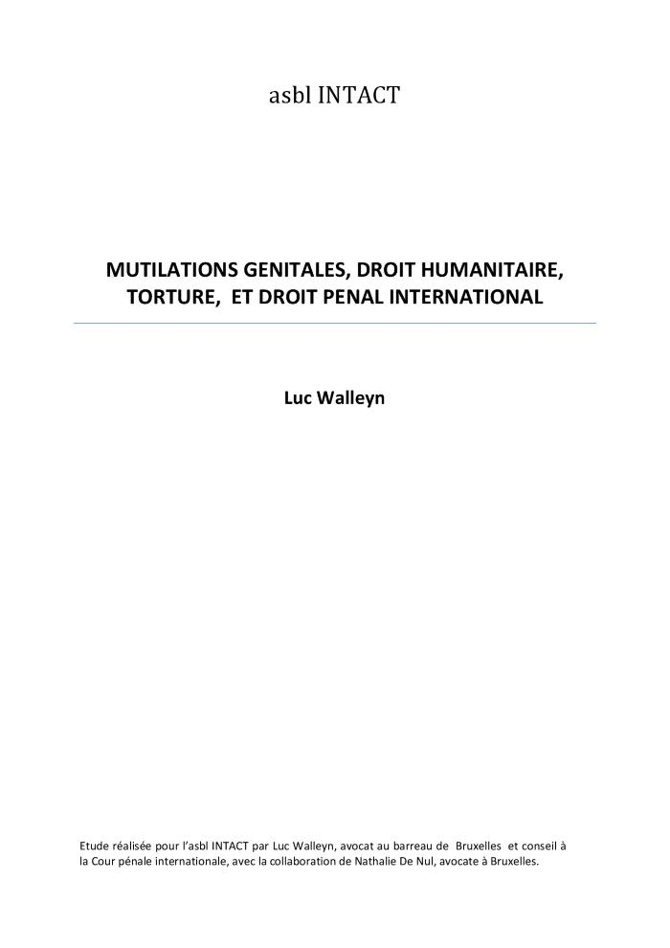
Mutilations génitales, droit humanitaire, torture, et droit pénal international (c:amaz:13473)

Slide 160
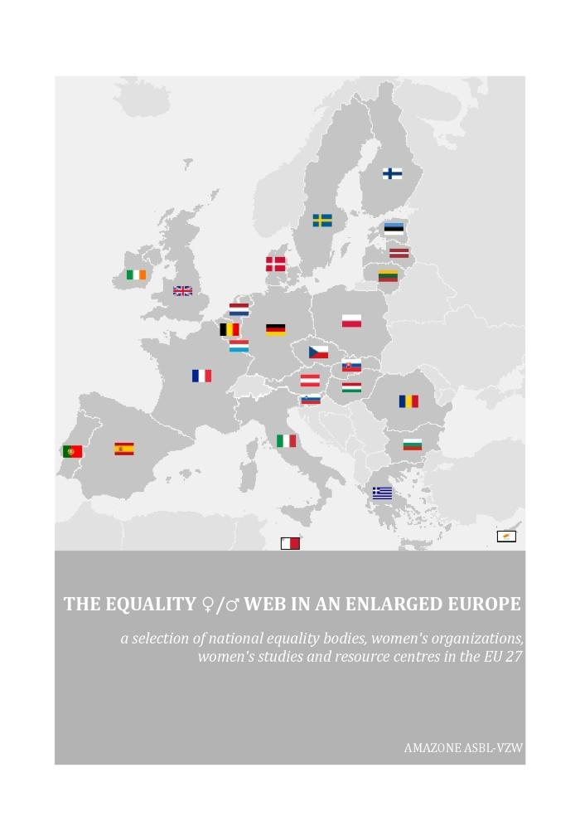
The equality w/m-web in an enlarged Europe: a selection of national equality bodies, women's organizations, women's studies and resource centres in the EU 27 (c:amaz:13413)

Slide 161
Naar een beter begrip van Europese structuren en de Europese besluitvorming inzake gendergelijkheid : een gids voor de vrouwenbeweging in België (c:amaz:13343)

Slide 162
From Beijing to Brussels : an unfinished journey : the European Women's Lobby Beijing +15 report on the activities of the European Union (c:amaz:13161)

Slide 163
A Strengthened Commitment to Equality between Women and Men : a Women's Charter (c:amaz:12996)

Slide 164
Aperçu des besoins relatifs aux métiers scientifiques et technologiques (c:amaz:12944)

Slide 165
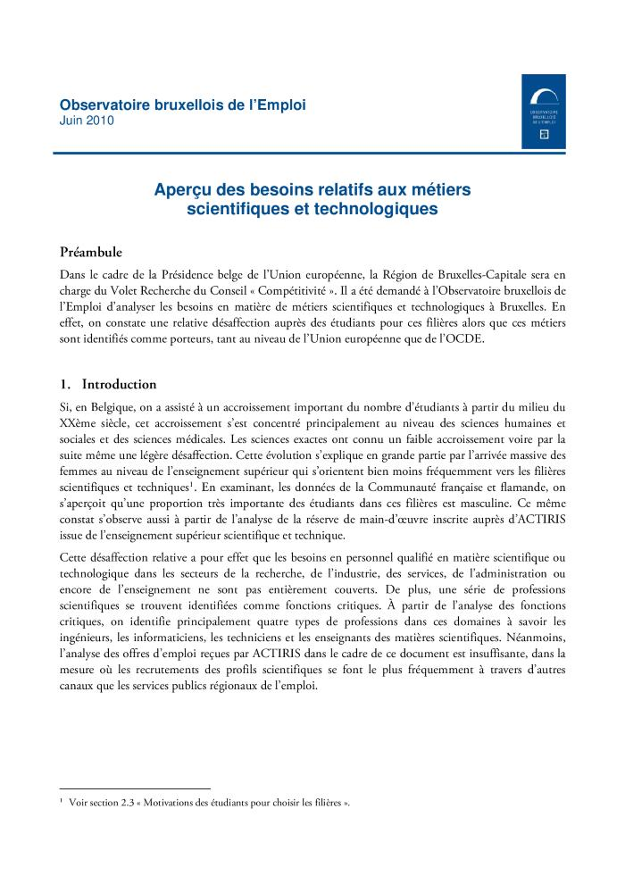
Aperçu des besoins relatifs aux métiers scientifiques et technologiques (c:amaz:12942)

Slide 166
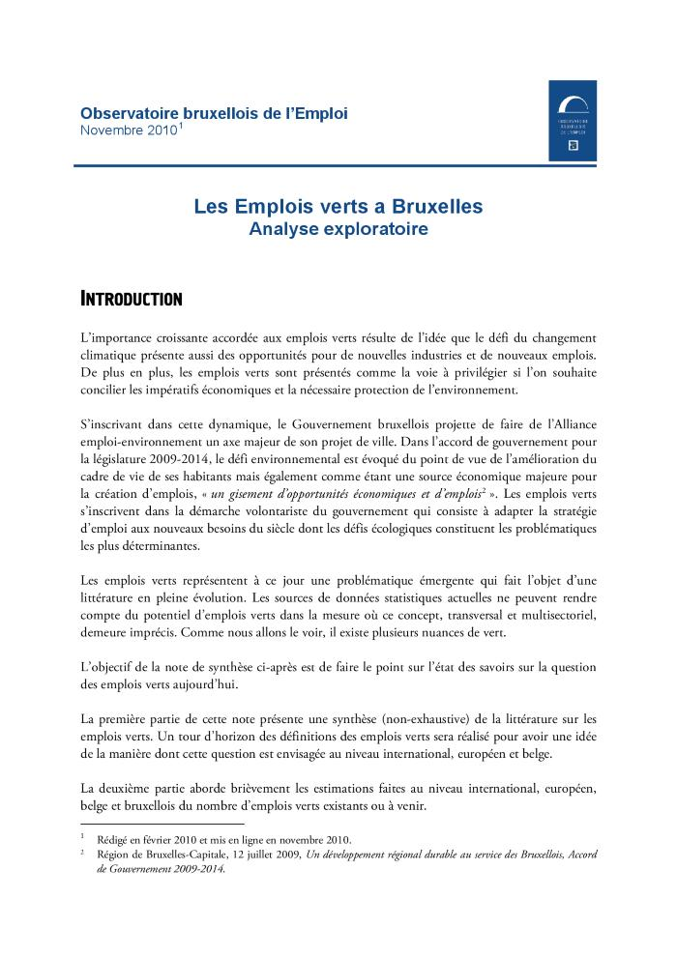
Les emplois verts : analyse exploratoire (c:amaz:12940)

Slide 167
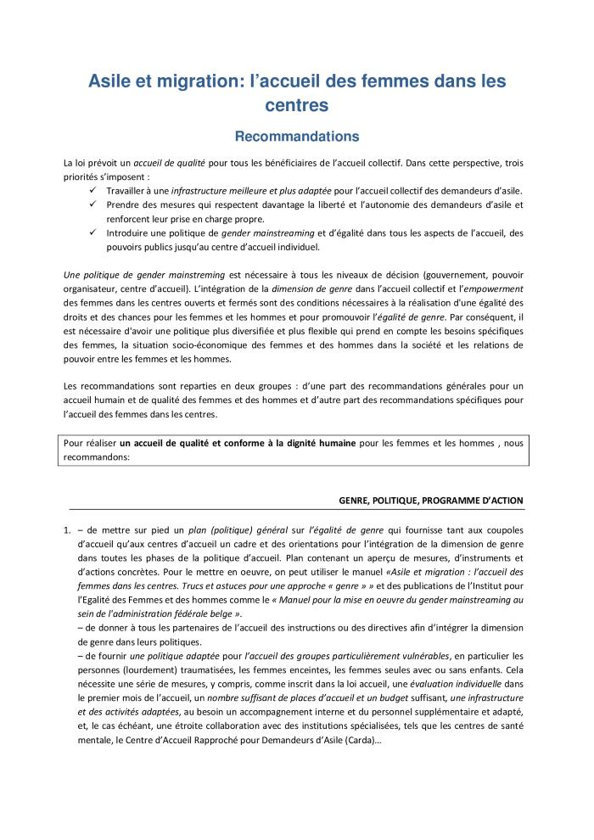
Asile et migration : l'accueil des femmes dans les centres : recommandations (c:amaz:12908)

Slide 168
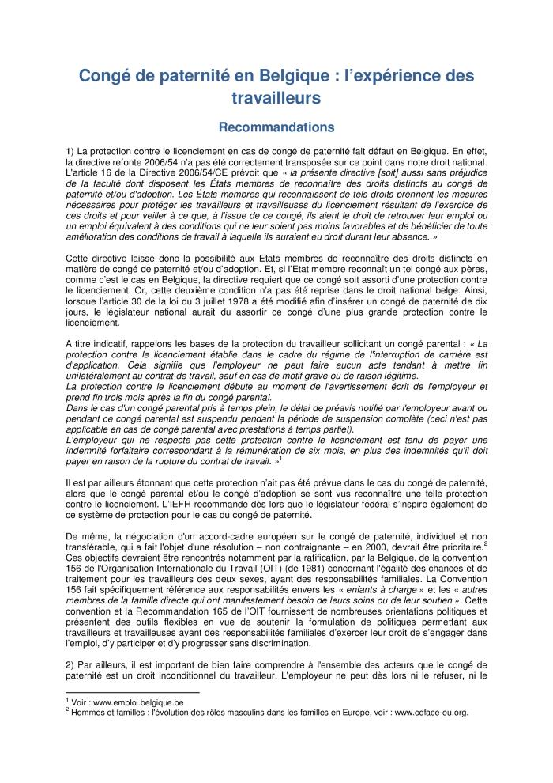
Congé de paternité en Belgique : l'expérience des travailleurs : recommandations (c:amaz:12902)

Slide 169
Projections démographiques bruxelloises 2010-2020 (c:amaz:12785)

Slide 170
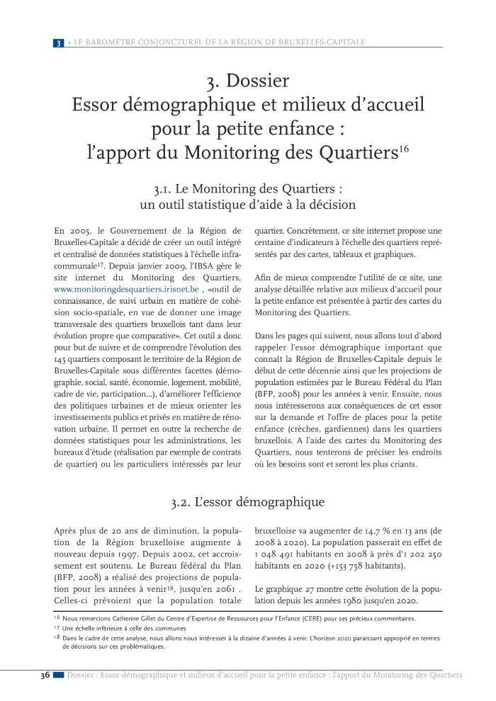
Essor démographique et milieux d'accueil pour la petite enfance : l'apport du Monitoring des Quartiers (c:amaz:12781)

Slide 171
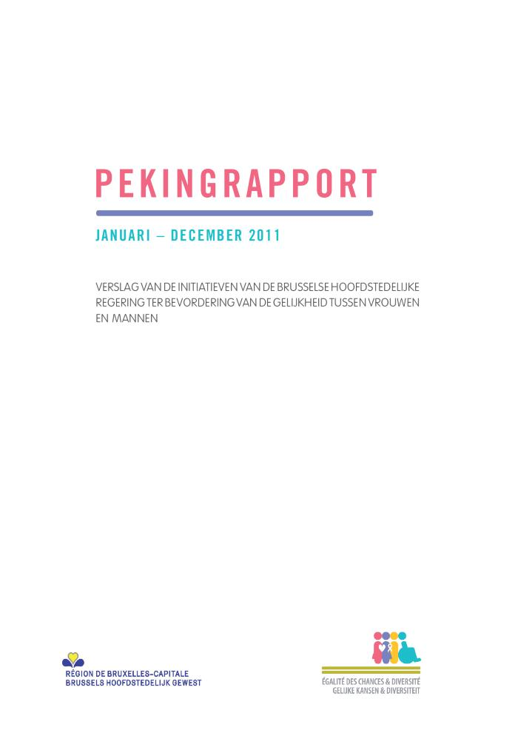
Pekingrapport : verslag van de initiatieven van de Brusselse Hoofdstedelijke Regering ter bevordering van de gelijkheid tussen vrouwen en mannen : januari - december 2011 (c:amaz:12745)

Slide 172
Rapport Pékin : rapport sur les initiatives prises par le gouvernement de la Région de Bruxelles-Capital pour promouvoir l'égalité entre les femmes et les hommes : janvier - décembre 2011 (c:amaz:12744)

Slide 173
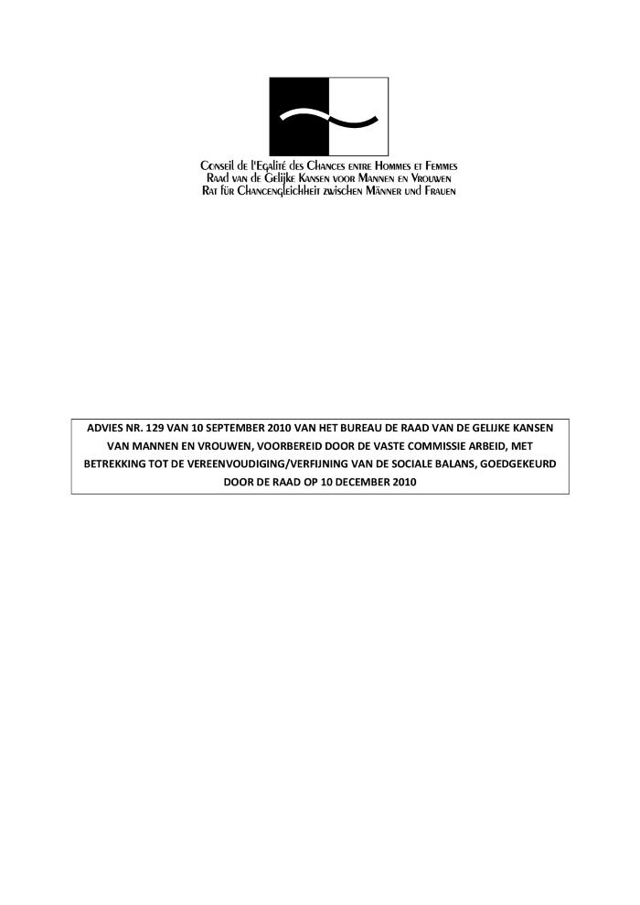
Advies nr. 129 van 10 september 2010 van het Bureau van de Raad van Gelijke Kansen voor Mannen en Vrouwen, voorbereid door de Vaste Commissie Arbeid, met betrekking tot de vereenvoudiging/verfijning van de sociale balans, goedgekeurd door de Raad op 10 december 2010 (c:amaz:12674)

Slide 174
Avis n° 129 du 10 septembre 2010 du Bureau du Conseil de l'Egalité des Chances entre Hommes et Femmes, préparé par la Commission Permanente du Travail, relatif à la simplification/l'affinement du bilan social, entériné par le Conseil le 10 décembre 2010 (c:amaz:12673)

Slide 175
Advies nr. 128 van 2 april van het Bureau van de Raad van Gelijke Kansen voor Mannen en Vrouwen inzake de gendertest in het kader van de tenuitvoerlegging van de wet gender mainstreaming van 12 januari 2007, goedgekeurd door de Raad op 10 december 2010 (c:amaz:12672)

Slide 176
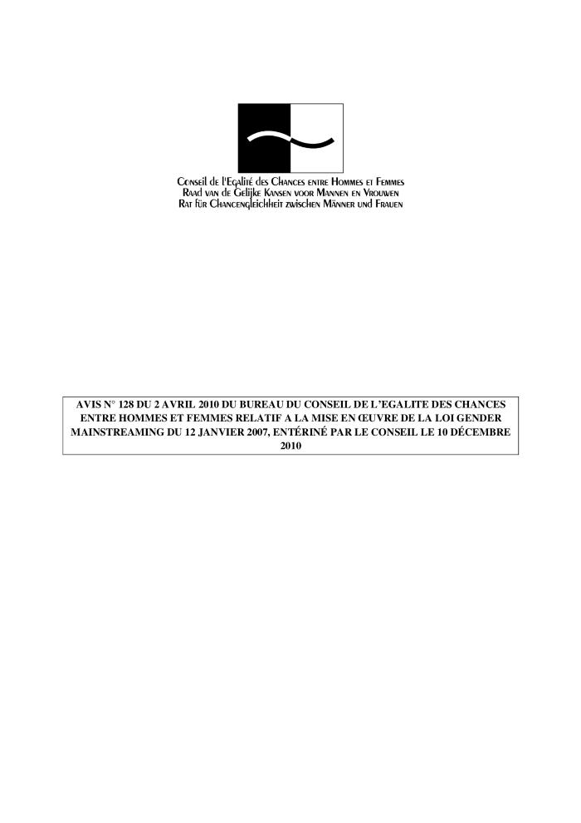
Avis n°128 du 2 avril 2010 du Bureau du Conseil de l'Egalité des Chances entre Hommes et Femmes relatif à la mise en oeuvre de la loi gender mainsreaming du 12 janvier 2007, entériné par le Conseil le 10 décembre 2010 (c:amaz:12671)

Slide 177
Advies nr. 127 van 2 april 2010 van het Bureau van de Raad van Gelijke Kansen voor Mannen en Vrouwen betreffende positieve acties in de privésector, goedgekeurd door de Raad op 10 december 2010 (c:amaz:12670)

Slide 178
Avis n° 127 du 2 avril 2010 du Bureau du Conseil pour l'Egalité des Chances entre les Hommes et les Femmes, relatif aux actions positives dans le secteur privé, entériné par le Conseil le 10 décembre 2010 (c:amaz:12669)

Slide 179
Brusselse vrouwen uit migratie : tussen politieke vertegenwoordigers en migrantenvrouwen in Brussel : een manier om aan de kwetsbaarheid te ontsnappen : postkaarten (c:amaz:12614)

Slide 180
Femmes bruxelloises issues de l'immigration : entre représentants politiques et femmes issues de l'immigration : un relais pour sortir de la précarité : cartes postales (c:amaz:12613)

Slide 181
Recueil sur l'égalité de traitement entre les femmes et les hommes et sur la non-discrimination dans l'Union européenne : troisième édition (c:amaz:12526)

Slide 182
Compilation of case law on the equality of treatment between women and men and on non-discrimination in the European Union : third edition (c:amaz:12525)

Slide 183
Equal Pay Day 2010 : petit guide pour plus d'égalité salariale f/h sur le terrain (c:amaz:12467)

Slide 184
5 jaar Equal Pay Day 2005 - 2009 (c:amaz:12448)

Slide 185
5 ans d'Equal Pay Day : journée de l'égalité salariale 2006-2010 (c:amaz:12447)

Slide 186
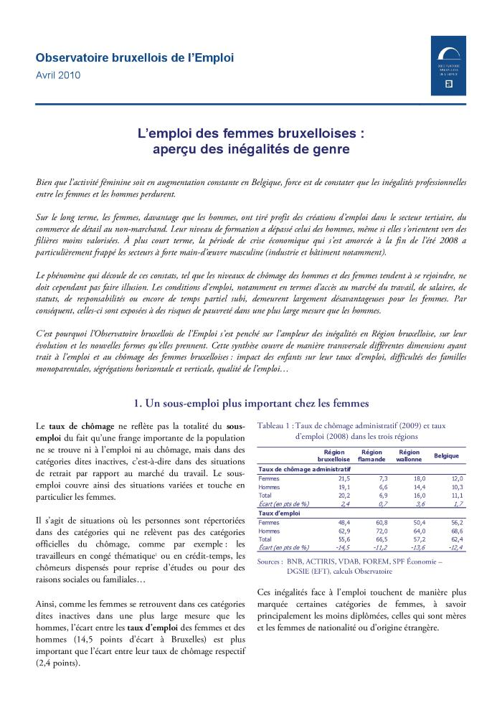
L'emploi des femmes bruxelloises : aperçu des inégalités de genre (c:amaz:12435)

Slide 187
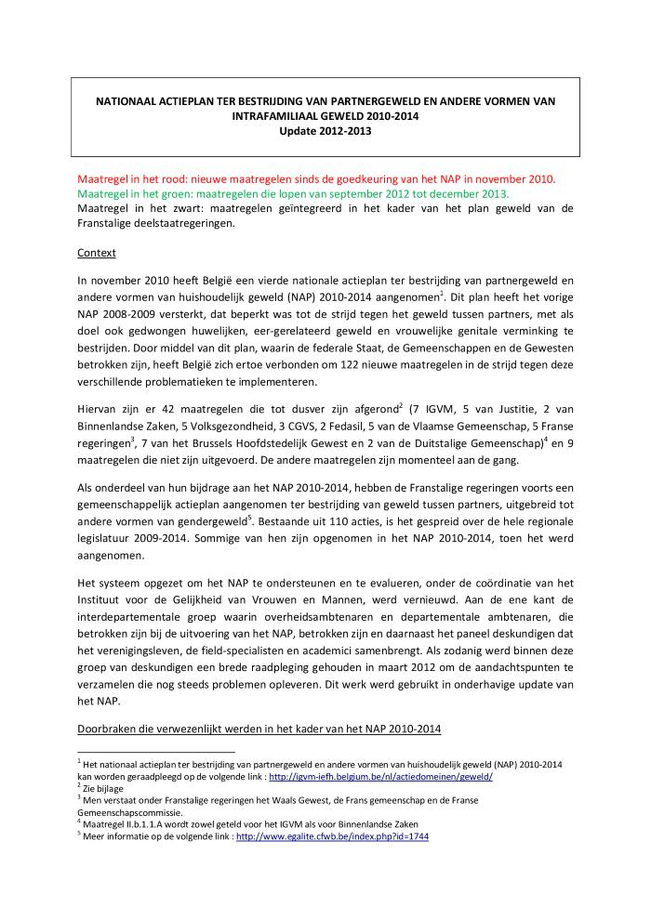
Nationaal actieplan ter bestrijding van partnergeweld en andere vormen van intrafamiliaal geweld 2010-2014. Update 2012-2013 (c:amaz:12396)

Slide 188
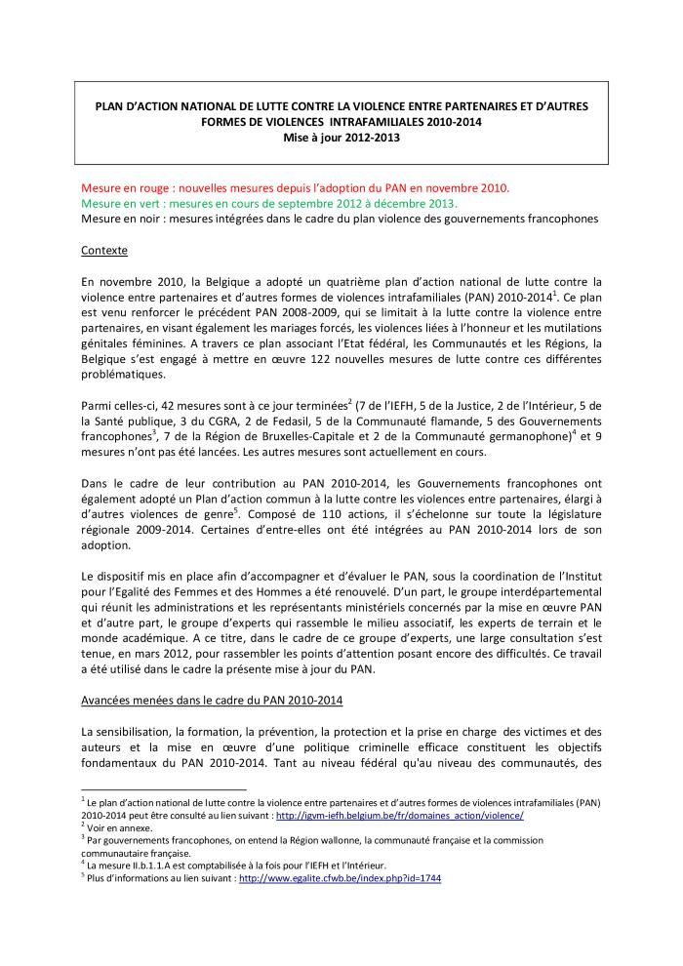
Plan d'action nationale lutte contre la violence entre partenaires et d'autres formes de violences intrafamiliales 2010-2014. Mise-à-jour 2012-2013 (c:amaz:12395)

Slide 189
Discriminatie op grond van geslacht : je staat er niet alleen voor! (c:amaz:12362)

Slide 190
Congé de paternité en Belgique : l'expérience des travailleurs : une étude quantitative. Annexes (c:amaz:12344)

Slide 191
Congé de paternité en Belgique : l'expérience des travailleurs : une étude quantitative (c:amaz:12342)

Slide 192
Improving the tools for the sociale inclusion and non-discrimination of Roma in the EU : report (c:amaz:12282)

Slide 193
Activiteitenverslag van de Raad van de Gelijke Kansen voor Mannen en Vrouwen: 2006 - 2010 (c:amaz:12270)

Slide 194
Conseil de sécurité Résolution 1960 (2010) (c:amaz:12187)

Slide 195
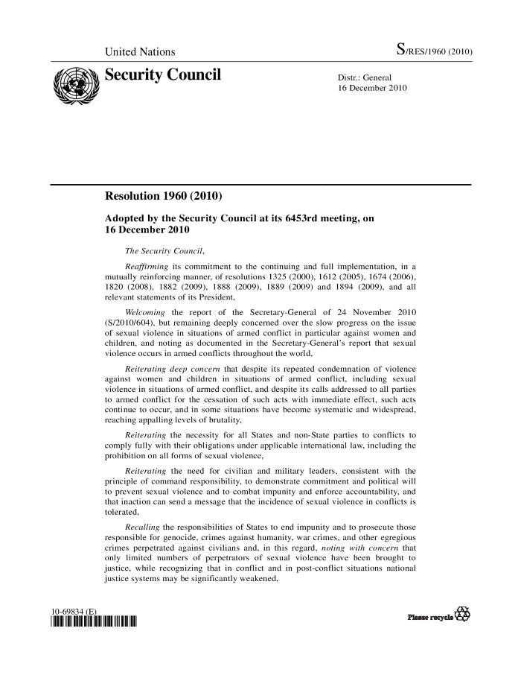
Security Council Resolution 1960 (2010) (c:amaz:12186)

Slide 196
Traite des femmes et des filles : rapport du Secrétaire général (A/65/209) (c:amaz:12137)

Slide 197
Trafficking in women and girls : report of the Secretary-General (A/65/209) (c:amaz:12136)

Slide 198
Plan d'action mondial des Nations Unies pour la lutte contre la traite des personnes (A/RES/64/293) (c:amaz:12133)

Slide 199
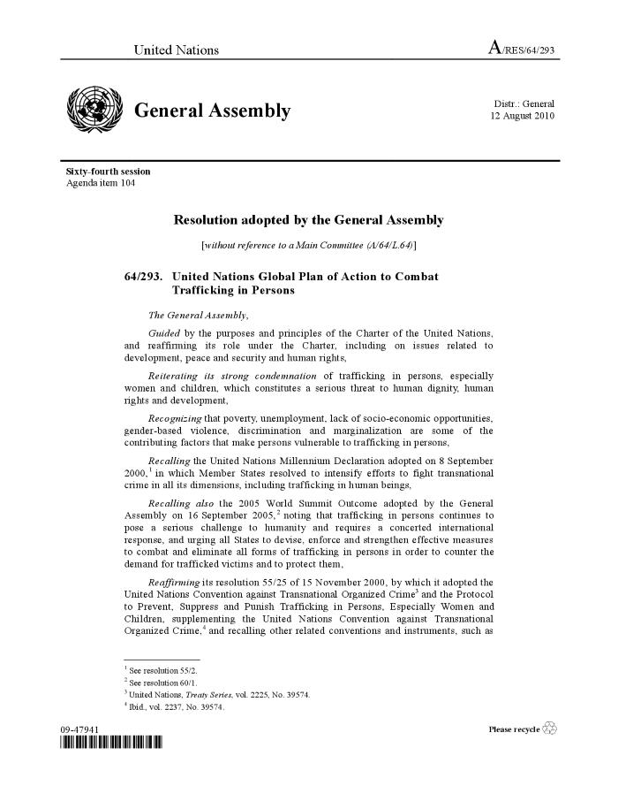
United Nations Global Plan of Action to Combat Trafficking in Persons (Resolution A/RES/64/293) (c:amaz:12132)

Slide 200
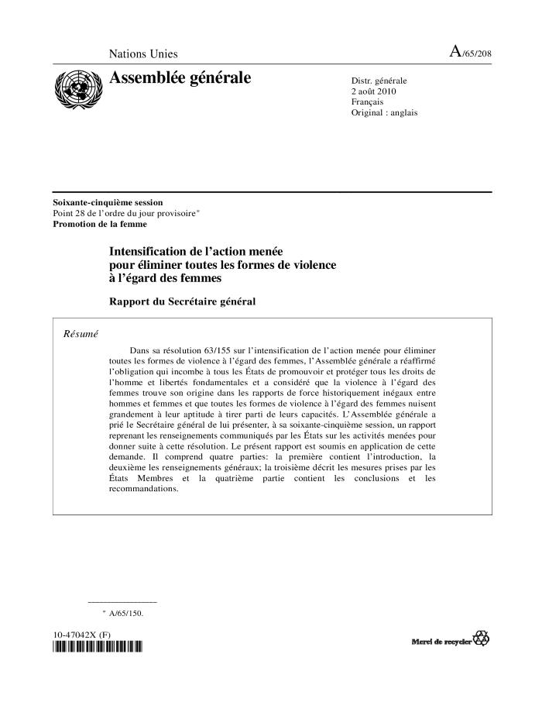
Intensification de l'action menée pour éliminer toutes les formes de violence à l'égard des femmes : rapport du Secrétaire général (A/65/208) (c:amaz:12109)

Slide 201
Intensification of efforts to eliminate all forms of violence against women : report of the Secretary-General (A/65/208) (c:amaz:12108)

Slide 202
Intensification de l'action menée pour éliminer toutes les formes de violence à l'égard des femmes (Résolution A/RES/64/137) (c:amaz:12107)

Slide 203
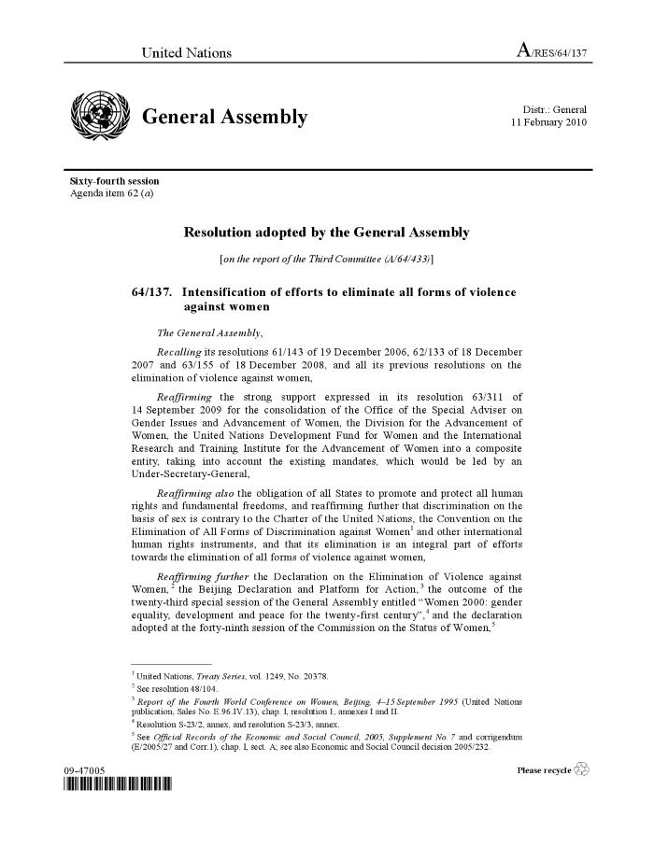
Intensification of efforts to eliminate all forms of violence against women (Resolution A/RES/64/137) (c:amaz:12106)

Slide 204
Jaarverslag 2009 / Flora (c:amaz:12059)

Slide 205
Rapport annuel 2009 / Flora (c:amaz:12058)

Slide 206
Pekingrapport : verslag van de initiatieven van de Brusselse Hoofdstedelijke Regering ter bevordering van de gelijkheid tussen vrouwen en mannen : september 2009 - december 2010 (c:amaz:12033)

Slide 207
Rapport Pékin : rapport sur les initiatives prises par le gouvernement de la Région de Bruxelles-Capital pour promouvoir l'égalité entre les femmes et les hommes : septembre 2009 - décembre 2010 (c:amaz:12032)

Slide 208
Activiteitenverslag 2009 / Instituut voor de Gelijkheid van Vrouwen en Mannen (c:amaz:12023)
In het eerste gedeelte van dit verslag vindt u alles over de essentie van het Instituut, met andere woorden zijn bestaansreden. We hebben het achtereenvolgens over de structuur van het Instituut, zijn voornaamste gesprekspartners, het budget en de dagelijkse taken en de meer gerichte acties die de cel communicatie heeft ondernomen in voortdurende samenwerking met het algemeen bestuur en het management van het Instituut. Het tweede gedeelte geeft een gedetailleerde beschrijving van de werkzaamheden van het Instituut in 2009.

Slide 209
Rapport d'activités 2009 (c:amaz:12022)

Slide 210
Violence entre partenaires et intrafamiliale : mutilations génitales féminines, mariages forcés, crimes dits liés à l'honneur : comment protéger les victimes? : quelles collaborations entre professionnels? : colloque 16 novembre 2010 (c:amaz:12008)

Slide 211
Rapport annuel 2009 / PAG-ASA (c:amaz:11999)

Slide 212
Trafficking in and smuggling of human beings : in a haze of legality : annual report 2009 / Centre for equal opportunities and opposition to racism (c:amaz:11978)

Slide 213
Étude de prévalence des femmes excisées et des filles à risque d'excision en Belgique (c:amaz:11952)

Slide 214
Feasibility study to assess the possibilities, opportunities and needs to standardise national legislation on violence against women, violence against children and sexual orientation violence (c:amaz:11942)

Slide 215
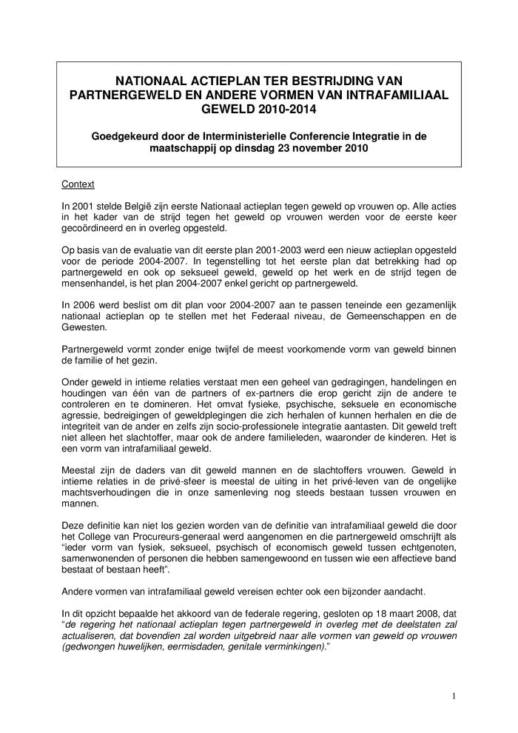
Nationaal actieplan ter bestrijding van partnergeweld en andere vormen van intrafamiliaal geweld 2010-2014 (c:amaz:11882)

Slide 216
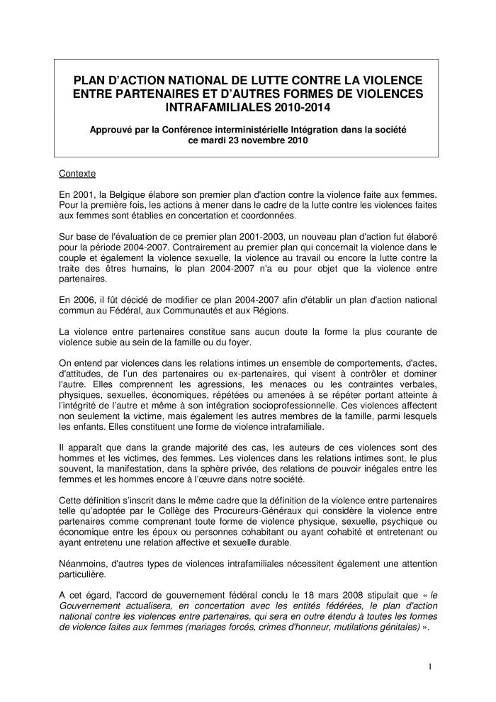
Plan d'action nationale lutte contre la violence entre partenaires et d'autres formes de violences intrafamiliales 2010-2014 (c:amaz:11881)

Slide 217
Handleiding voor de toepassing van gender budgeting binnen de Belgische federale overheid (c:amaz:11878)

Slide 218
Manuel pour la mise en oeuvre du gender budgeting au sein de l'administration fédérale belge (c:amaz:11877)

Slide 219
Manual for the application of gender budgeting within the Belgian federal administration (c:amaz:11876)

Slide 220
The fight against violence against women (c:amaz:11872)

Slide 221
The support of the implementation of the european commission's strategy for equality between women and men [2010-2015] (c:amaz:11866)

Slide 222
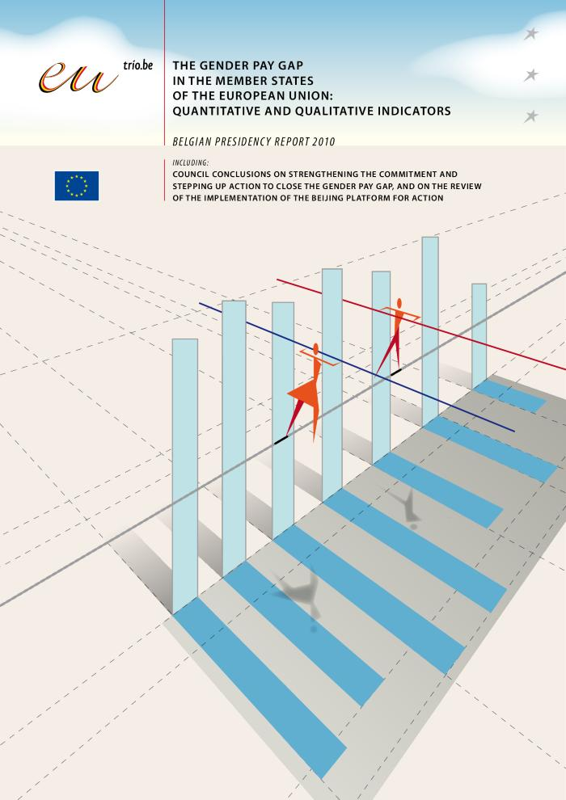
The gender pay gap in the Member States of the European Union : quantitative and qualitative indicators : Belgian Presidency report 2010 (c:amaz:11857)

Slide 223
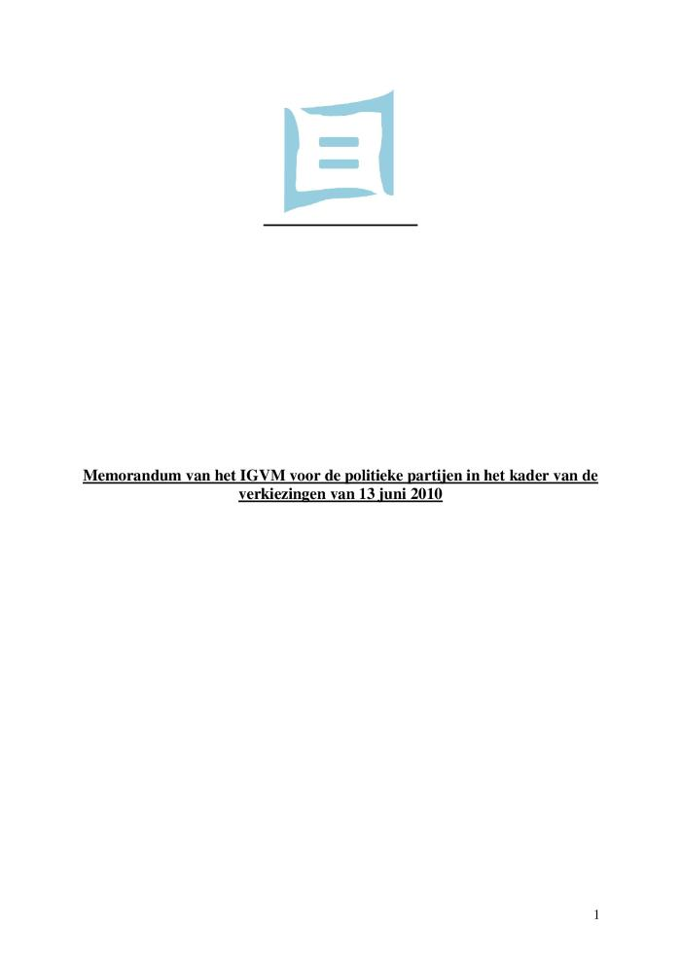
Memorandum van het IGVM voor de politieke partijen in het kader van de verkiezingen van 13 juni 2010 (c:amaz:11842)

Slide 224
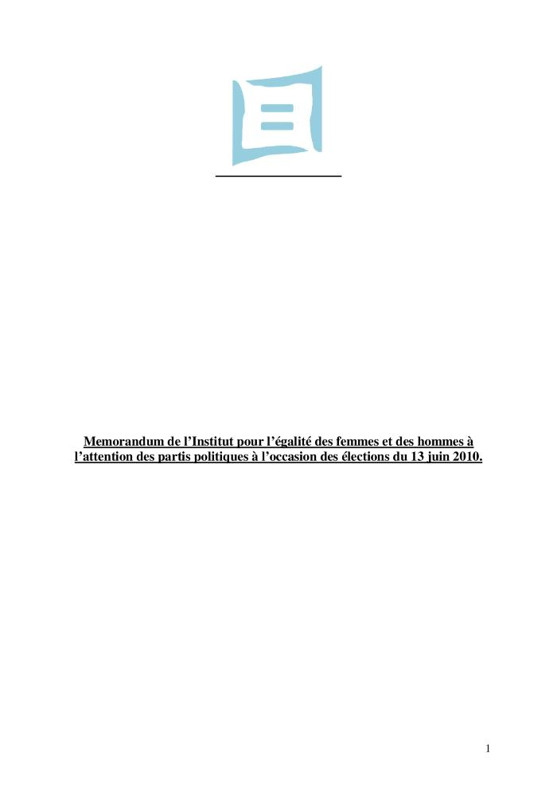
Memorandum de l'Institut pour l'Egalité des Femmes et des Hommes à l'attention des partis politiques à l'occasion des élections du 13 juin 2010 (c:amaz:11841)

Slide 225
Brussels armoederapport 2010 (c:amaz:11840)

Slide 226
Rapport bruxellois sur l'état de la pauvreté 2010 (c:amaz:11839)

Slide 227
Pratiques syndicales de lutte contre la discrimination et pour la promotion de la diversité : étude européenne sur les pratiques innovantes et importantes des syndicats pour lutter contre la discrimination et pour la promotion de la diversité : résumé (c:amaz:11838)

Slide 228
Trade union practices on anti-discrimination and diversity : European trade union anti-discrimination and diversity study : innovative and significant practices in fighting discrimination and promotion diversity : summary (c:amaz:11837)

Slide 229
Pratiques syndicales de lutte contre la discrimination et pour la promotion de la diversité : étude européenne sur les pratiques innovantes et importantes des syndicats pour lutter contre la discrimination et pour la promotion de la diversité : rapport (c:amaz:11836)

Slide 230
Trade union practices on anti-discrimination and diversity : European trade union anti-discrimination and diversity study : innovative and significant practices in fighting discrimination and promotion diversity : report (c:amaz:11835)

Slide 231
Gelijkheid bevorderen : activiteiten ter bestrijding van discriminatie in 2009 (c:amaz:11834)

Slide 232
Promouvoir l'égalité : activités de lutte contre la discrimination menées en 2009 (c:amaz:11833)

Slide 233
Promoting equality : activities on fighting discrimination in 2009 (c:amaz:11832)

Slide 234
Strategie voor de gelijkheid van vrouwen en mannen 2010-2015 (c:amaz:11829)

Slide 235
Mouvements lesbiens : ruptures et alliances (c:amaz:11822)

Slide 236
L'écart de rémunération entre femmes et hommes en Europe d'un point de vue juridique (c:amaz:11820)

Slide 237
The gender pay gap in Europe from a legal perspective (c:amaz:11819)

Slide 238
Zwanger op het werk : de ervaring van werkneemsters in België : kwantitatieve en kwalitatieve studie (c:amaz:11803)
En 2008, l'IEFH a lancé un projet de recherche sur la problématique de la discrimination liée à la grossesse sur le lieu du travail. Les objectifs de la recherche étaient multiples : augmenter la connaissance de l'étendue et de la prévention de la discrimination liée à la grossesse sur le lieu de travail ; identifier les problèmes que doivent surmonter les femmes enceintes et celles qui reprennent le travail après leur congé de maternité ; identifier les caractéristiques des femmes confrontées à la discrimination liée à la grossesse ; identifier les caractéristiques des employeurs chez qui des problèmes surviennent ; examiner les possibilités qu'ont les femmes confrontées à la discrimination liée à la grossesse d'obtenir un avis et de trouver un soutien. Dans cette publication vous trouvez les résultats de ce project de recherche.;In 2008 heeft het Instituut een onderzoeksproject opgestart naar de problematiek van zwangerschapsdiscriminatie op de werkvloer. De doelstellingen van het onderzoek waren meervoudig: de kennis over de omvang en het voorkomen van zwangerschapsgerelateerde discriminatie op de werkvloer vergroten; de problemen identificeren die zwangere vrouwen en zij die terugkeren uit moederschapsverlof op de werkvloer moeten overwinnen; de karakteristieken van vrouwen die zwangerschapsgerelateerde discriminatie ervaren identificeren; de karakteristieken van werkgevers bij wie zich problemen voordoen identificeren; de mogelijkheden onderzoeken van vrouwen die zwangerschapsgerelateerde discriminatie ervaren om advies in te winnen en ondersteuning te vinden. Het Instituut wilde, kortom, een beter inzicht krijgen in de situatie van zwangere werkneemsters en in de mechanismen die zwangerschapsdiscriminatie veroorzaken, met het oog op het verminderen en wegwerken van mogelijke discriminaties of ongelijke behandeling en op een betere interne klachtenbehandeling. Deze studie bestaat uit twee delen. Het eerste deel, waarin de ervaringen van vrouwen in kaart worden gebracht, is enerzijds gebaseerd op een schriftelijke enquêtebevraging bij 610 jonge moeders en anderzijds op twee focusgroepgesprekken met in totaal 15 vrouwen. In het tweede deel wordt onderzocht hoe werkgevers omgaan met de zwangerschap van hun werkneemsters. In dat kader werden acht face-to-face interviews afgenomen met medewerkers van de personeelsdienst van bedrijven en organisaties om een zicht te krijgen op het beleid dat bedrijven voeren inzake zwangerschap, onder meer de toepassing van de regelgeving, de administratieve afhandeling en de informatieverstrekking aan werkneemsters.

Slide 239
Grossesse au travail : le vécu et les obstacles rencontrés par les travailleuses en Belgique : étude quantitative et qualitative (c:amaz:11802)
En 2008, l'IEFH a lancé un projet de recherche sur la problématique de la discrimination liée à la grossesse sur le lieu du travail. Les objectifs de la recherche étaient multiples : augmenter la connaissance de l'étendue et de la prévention de la discrimination liée à la grossesse sur le lieu de travail ; identifier les problèmes que doivent surmonter les femmes enceintes et celles qui reprennent le travail après leur congé de maternité ; identifier les caractéristiques des femmes confrontées à la discrimination liée à la grossesse ; identifier les caractéristiques des employeurs chez qui des problèmes surviennent ; examiner les possibilités qu'ont les femmes confrontées à la discrimination liée à la grossesse d'obtenir un avis et de trouver un soutien. Dans cette publication vous trouvez les résultats de ce project de recherche.

Slide 240
De politieke vertegenwoordiging van vrouwen na de verkiezingen van 7 juni 2009 : een objectieve balans van de quota (c:amaz:11799)
Cette publication dresse le bilan de la présence féminine dans les parlements régionaux et au Parlement européen à l'issue des élections du 7 juin 2009. La composition des listes électorales, la mise en place effective des parlements et des gouvernements, ainsi que les comportements des électeurs vis-à-vis des femmes qui se sont présentées sur les listes électorales y sont décrits en détails. Sur base de ces résultats et de ceux des deux précédentes élections régionales et européennes (1999 et 2004), une évaluation approfondie de l'impact des 'lois parité' sur la participation des femmes et des hommes aux élections a été réalisée. Cette évaluation a été effectuée en tenant compte des trois facteurs explicatifs les plus régulièrement mis en avant dans la littérature scientifique, à savoir : la taille des circonscriptions électorales, l'idéologie des partis politiques, le comportement des électeurs et plus précisément les voix de préférence attribuées aux candidats.;In België werd sinds het midden van de jaren 1990 een aantal wetten aangenomen ter waarborging van een meer gelijke vertegenwoordiging van mannen en vrouwen op de kandidatenlijsten voor de Europese, federale , regionale en provincie- en gemeenteraadsverkiezingen. De wijziging van de Grondwet van 21 februari 2002 en de daaruit voortvloeiende wetten van 5 mei 2003 waarborgen op hun beurt de aanwezigheid van personen van verschillend geslacht in het geheel van de regeringen van België. Om de impact van deze wetten op de deelname van vrouwen aan de politieke besluitvorming te evalueren, laat het Instituut systematisch een genderanalyse uitvoeren van de resultaten van de verschillende verkiezingen. In deze publicatie wordt de balans opgemaakt van de vrouwelijke aanwezigheid in de regionale parlementen en in het Europees Parlement na de verkiezingen van 7 juni 2009. Zowel de samenstelling van de kandidatenlijsten, de effectieve samenstelling van de parlementen en regeringen als het gedrag van de kiezers tegenover vrouwelijke kandidaten worden gedetailleerd beschreven. Op basis van deze resultaten en die van de twee vorige regionale en Europese verkiezingen (1999 en 2004) wordt de impact van de pariteitswetten op de politieke deelname van vrouwen en mannen aan de verkiezingen geëvalueerd. Voor deze evaluatie werden drie verklarende factoren in rekening gebracht, die in de wetenschappelijke literatuur het vaakst naar voren worden geschoven, met name: grootte van de kieskringen, partijideologie, het gedrag van de kiezers, en meer bepaald de voorkeurstemmen voor kandidaten.

Slide 241
La représentation politique des femmes à l'issue des élections du 7 juin 2009 : un bilan objectif des quotas (c:amaz:11798)
Cette publication dresse le bilan de la présence féminine dans les parlements régionaux et au Parlement européen à l'issue des élections du 7 juin 2009. La composition des listes électorales, la mise en place effective des parlements et des gouvernements, ainsi que les comportements des électeurs vis-à-vis des femmes qui se sont présentées sur les listes électorales y sont décrits en détails. Sur base de ces résultats et de ceux des deux précédentes élections régionales et européennes (1999 et 2004), une évaluation approfondie de l'impact des 'lois parité' sur la participation des femmes et des hommes aux élections a été réalisée. Cette évaluation a été effectuée en tenant compte des trois facteurs explicatifs les plus régulièrement mis en avant dans la littérature scientifique, à savoir : la taille des circonscriptions électorales, l'idéologie des partis politiques, le comportement des électeurs et plus précisément les voix de préférence attribuées aux candidats.

Slide 242
Ervaringen van vrouwen en mannen met psychologisch, fysiek en seksueel geweld (c:amaz:11787)
En Belgique, deux études sur la prévalence de la violence exercée à l'encontre des femmes (et des hommes) ont été réalisées. En 1988, une première étude analysa la survenance de la violence faite aux femmes ; une seconde étude fut élargie aux hommes en 1998. C'est la raison pour laquelle, dix années plus tard, l'IEFH a souhaité faire réaliser une nouvelle étude de grande échelle sur les expériences des femmes et des hommes en matière de violence liée au genre. L'objectif étant non seulement de disposer d'une meilleure idée de la survenance, des formes et de la gravité de la violence physique, sexuelle et psychique, dont les femmes et les hommes font l'expérience en raison de leur sexe, mais également des facteurs de risque et de protection qui y sont associés. A travers de cette publication, l'Institut a souhaité mettre à la disposition de nouvelles données visant à appréhender la problématique plus précisément et de manière plus approfondie, mais également à améliorer les politiques menées par les différents niveaux de pouvoir.

Slide 243
Les expériences des femmes et des hommes en matière de violence psychologique, physique et sexuelle (c:amaz:11786)
En Belgique, deux études sur la prévalence de la violence exercée à l'encontre des femmes (et des hommes) ont été réalisées. En 1988, une première étude analysa la survenance de la violence faite aux femmes ; une seconde étude fut élargie aux hommes en 1998. C'est la raison pour laquelle, dix années plus tard, l'IEFH a souhaité faire réaliser une nouvelle étude de grande échelle sur les expériences des femmes et des hommes en matière de violence liée au genre. L'objectif étant non seulement de disposer d'une meilleure idée de la survenance, des formes et de la gravité de la violence physique, sexuelle et psychique, dont les femmes et les hommes font l'expérience en raison de leur sexe, mais également des facteurs de risque et de protection qui y sont associés. A travers de cette publication, l'Institut a souhaité mettre à la disposition de nouvelles données visant à appréhender la problématique plus précisément et de manière plus approfondie, mais également à améliorer les politiques menées par les différents niveaux de pouvoir.

Slide 244
Vrouwen en collectieve opvang bij asiel en migratie : tips en tricks voor een gendergevoelige aanpak (c:amaz:11696)

Slide 245
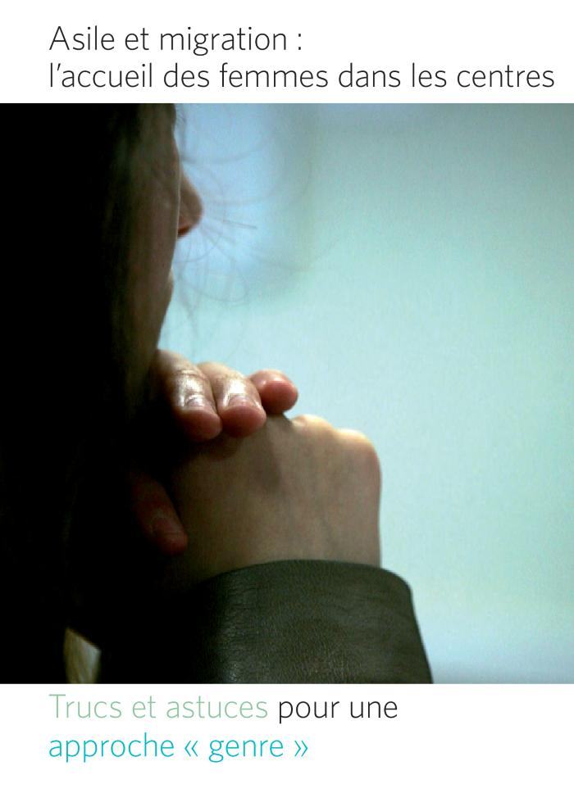
Asile et migration : l'accueil des femmes dans les centres : trucs et astuces pour une approche 'genre' (c:amaz:11695)

Slide 246
Vrouwen en collectieve opvang bij asiel en migratie : naar een gendergevoelig opvangbeleid : eindrapport (c:amaz:11694)

Slide 247
Asile et migration : l'accueil des femmes dans les centres : vers une politique d'accueil sensible au genre : rapport final (c:amaz:11693)

Slide 248
Checklist : sekseneutraliteit bij functiewaardering en -classificatie (c:amaz:11668)
Deze checklist kan gebruikt worden om seksediscriminaties in de functieclassificatie op te sporen. Het werd ontwikkeld door een werkgroep samengesteld uit experts van de sociale partners en het Instituut. Het instrument bestaat uit twee delen: de checklist en de begeleidende tekst. De tekst is een verdere toelichting en verantwoording bij de vragen die opgenomen werden in de checklist. Op deze manier wordt het voor de gebruiker duidelijk waarom de vragen gesteld worden. Het geeft tevens inzicht in de factoren die zorgen voor een genderneutrale functieclassificatie. De handleiding is dus naast een evaluatie-instrument ook een aanbeveling voor het opstellen van waarderingssystemen.

Slide 249
Check-list : non-sexisme dans l'évaluation et la classification des fonctions (c:amaz:11667)
Cette publication comprend deux parties : une check-list et un texte d'accompagnement. Ce texte précise et justifie les questions reprises dans la check-list. L'utilisateur peut ainsi se rendre compte du but des questions posées. Le texte permet en outre de mieux comprendre les facteurs qui président à une classification des fonctions neutre en termes de genre. Le mode d'emploi constitue à la fois un instrument d'évaluation et une recommandation pour l'élaboration de systèmes d'appréciation. Cette check-list peut être utilisée pour détecter les discriminations fondées sur le sexe dans les classifications de fonctions. Cet instrument a été développé par un groupe composé d'experts des partenaires sociaux et de l'IEFH.

Slide 250
Plus de femmes aux postes à responsabilité : une clé de la croissance et de la stabilité économique (c:amaz:11636)

Slide 251
More women in senior positions : key to economic stability and growth (c:amaz:11635)

Slide 252
Eisenbundel 2010 van de Wereldvrouwenmars België : het leven van de vrouwen veranderen om de wereld te veranderen : de wereld veranderen om het leven van de vrouwen te veranderen (c:amaz:11632)

Slide 253
Cahier de revendications 2010 de la Marche Mondiale des femmes en Belgique (c:amaz:11631)

Slide 254
De loonkloof tussen vrouwen en mannen in België : rapport 2010 (c:amaz:11623)
Het Instituut heeft op 31 maart 2010 het vierde jaarlijkse rapport over de loonkloof in België voorgesteld. Het rapport geeft de officiële cijfers weer over loonverschillen tussen vrouwen en mannen. In het loonkloofrapport worden de loonverschillen tussen vrouwen en mannen berekend op basis van de Enquête naar de Structuur en de Verdeling van de Lonen, aangevuld met RSZ-gegevens. De berekeningen gebeuren volgens de officiële Europese indicatoren. Voor het rapport 2010 werden de gegevens van het enquêtejaar 2007 gebruikt. Mogelijke effecten van de economische crisis op de loonkloof zijn nog niet weerspiegeld in deze cijfers. Het rapport is het resultaat van een nauwe samenwerking tussen het Instituut voor de gelijkheid van vrouwen en mannen, de FOD Werkgelegenheid, Arbeid en Sociaal Overleg, de Algemene Directie Statistiek en Economische Informatie en het Federaal Planbureau.

Slide 255
L'écart salarial entre les femmes et les hommes en Belgique : rapport 2010 (c:amaz:11622)

Slide 256
Rapport sur l'égalité entre les femmes et les hommes 2010 / Commission européenne . Direction-Générale de l'Emploi, des Affaires Sociales et de l'Egalité des Chances (c:amaz:11604)

Slide 257
Report on equality between women and men 2010 / European commission. Directorate-General for Employment, Social Affairs and Equal Opportunities (c:amaz:11603)

